Slide 1

Notes:
Bấm vào mũi tên để chuyển sang slide Khởi động

Slide 2

KHỞI ĐỘNG
Một xí nghiệp sản xuất hai loại sản phẩm I và II. Mỗi kilôgam sản phẩm loại I cần 2 kg nguyên liệu và 30 giờ làm, đem lại mức lợi nhuận 40 nghìn đồng. Mỗi kilôgam sản phẩm loại II cần 4 kg nguyên liệu và 15 giờ làm, đem lại mức lợi nhuận là 30 nghìn đồng. Xí nghiệp có 200 kg nguyên liệu và tối đa 1 200 giờ làm việc.
Hãy đặt kế hoạch sản xuất để xí nghiệp có mức lợi nhuận cao nhất.

Slide 3
CHUYÊN ĐỀ 2: ỨNG DỤNG TOÁN HỌC ĐỂ GIẢI QUYẾT MỘT SỐ BÀI TOÁN TỐI ƯU
BÀI 3: VẬN DỤNG HỆ BẤT PHƯƠNG TRÌNH BẬC NHẤT HAI ẨN ĐỂ GIẢI QUYẾT MỘT SỐ BÀI TÓA QUY HOẠCH TUYẾN TÍNH

Slide 4

NỘI DUNG BÀI HỌC
1. Giới thiệu bài toán quy hoạch tuyến tính hai biến
2. Bài toán quy hoạch tuyến tính với miền chấp nhận được là miền đa giác
3. Bài toán quy hoạch tuyến tính với miền chấp nhận được không là miền đa giác

Slide 5
1. GIỚI THIỆU BÀI TOÁN QUY HOẠCH TUYẾN TÍNH HAI BIẾN

Slide 6

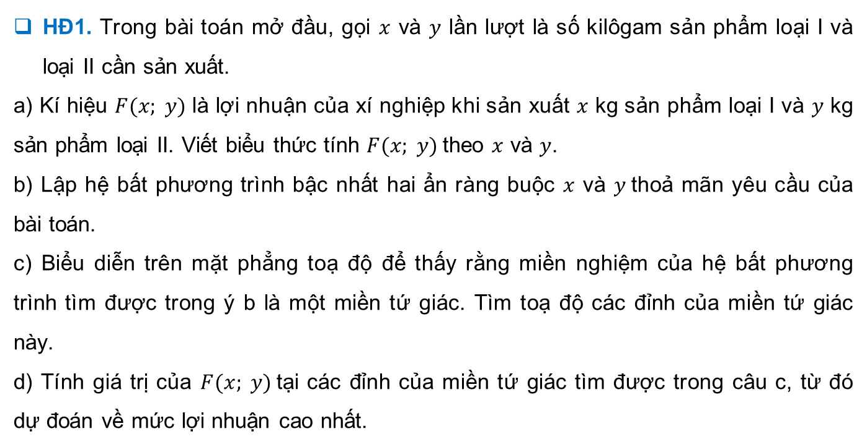
HĐ1. Trong bài toán mở đầu, gọi $x$ và $y$ lần lượt là số kilôgam sản phẩm loại I và loại II cần sản xuất.
a) Kí hiệu $F(x; y)$ là lợi nhuận của xí nghiệp khi sản xuất $x$ kg sản phẩm loại I và $y$ kg sản phẩm loại II. Viết biểu thức tính $F(x; y)$theo $x$ và $y$.
b) Lập hệ bất phương trình bậc nhất hai ẩn ràng buộc $x$ và $y$thoả mãn yêu cầu của bài toán.
c) Biểu diễn trên mặt phẳng toạ độ để thấy rằng miền nghiệm của hệ bất phương trình tìm được trong ý b là một miền tứ giác. Tìm toạ độ các đỉnh của miền tứ giác này.
d) Tính giá trị của $F(x; y)$tại các đỉnh của miền tứ giác tìm được trong câu c, từ đó dự đoán về mức lợi nhuận cao nhất.

Slide 7
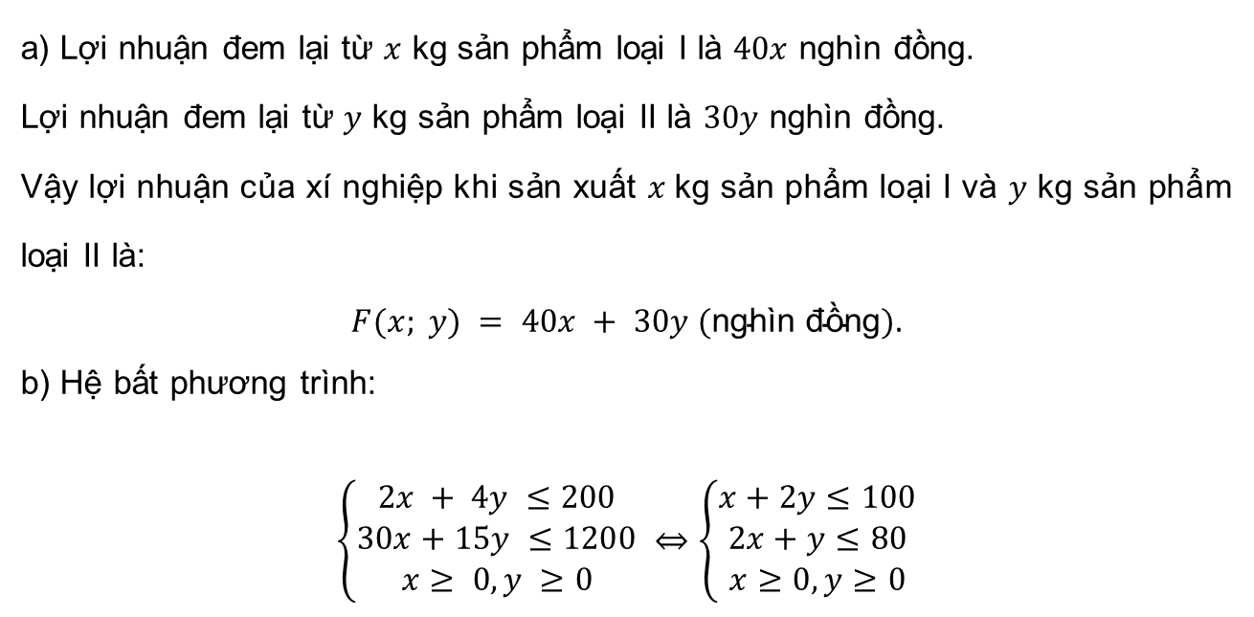
Giải:
a) Lợi nhuận đem lại từ $x$ kg sản phẩm loại I là $40x$ nghìn đồng.
Lợi nhuận đem lại từ $y$ kg sản phẩm loại II là $30y$ nghìn đồng.
Vậy lợi nhuận của xí nghiệp khi sản xuất $x$kg sản phẩm loại I và $y$ kg sản phẩm loại II là:
$$F(x; y) = 40x + 30y (\text{ngh}\text{ì}\text{n}\text{ đồ}\text{ng}).$$
b) Hệ bất phương trình:
$$\left\{\begin{aligned}2x + 4y ≤200 \\ 30x+15y ≤1200 \\ x≥ 0, y ≥0\end{aligned}\right. ⇔\left\{\begin{aligned}x+2y≤100 \\ 2x+y≤80 \\ x≥0,y≥0\end{aligned}\right.$$

Slide 8
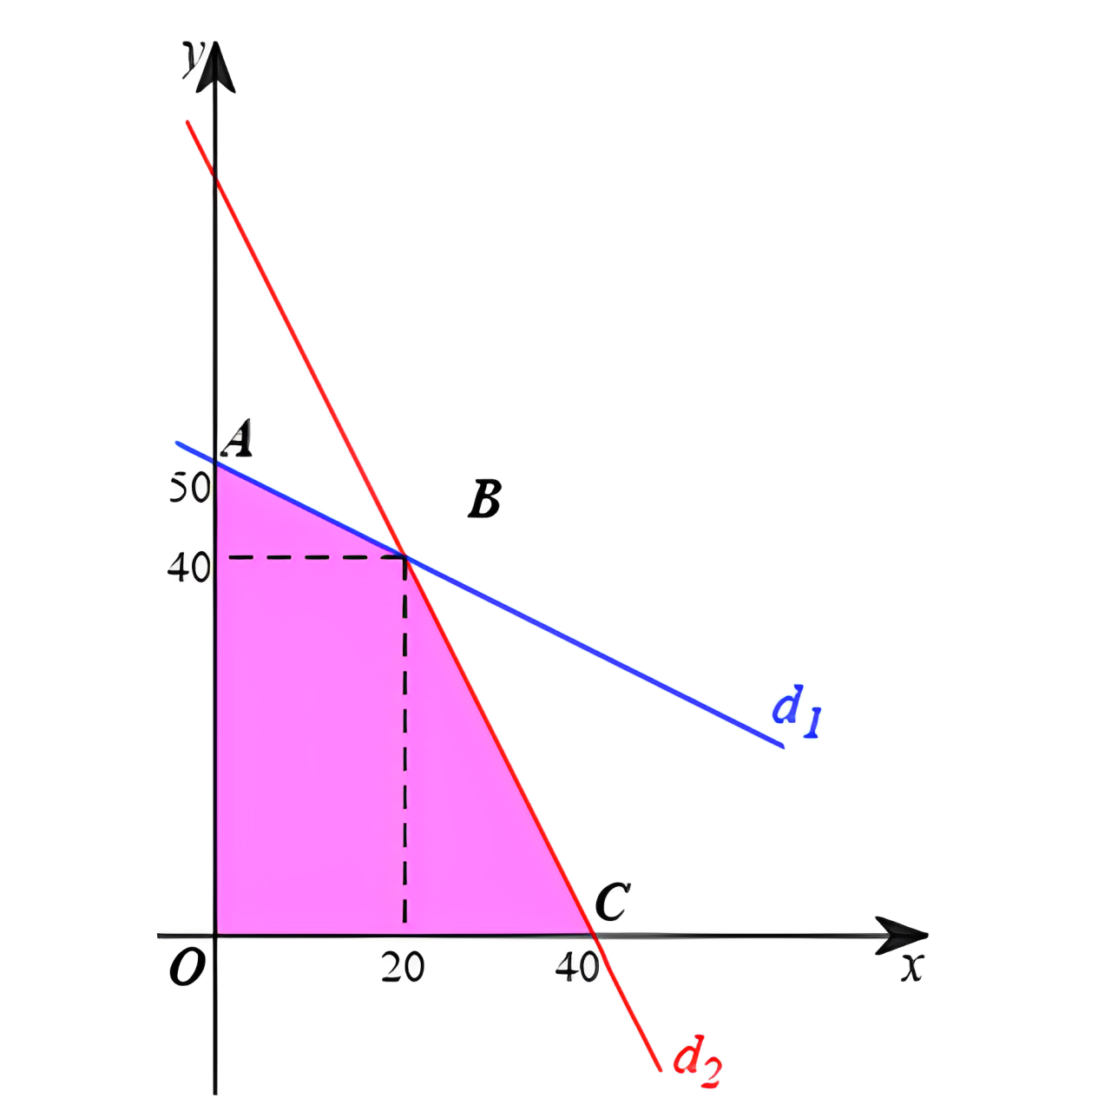
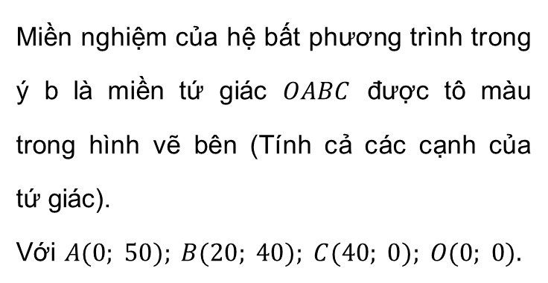
Giải:
c) Vẽ đường thẳng $d_{1}: x + 2y = 100; d_{2}: 2x + y = 80.$
Miền nghiệm của hệ bất phương trình trong ý b là miền tứ giác $OABC$ được tô màu trong hình vẽ bên (Tính cả các cạnh của tứ giác).
Với $A(0; 50); B(20; 40); C(40; 0); O(0; 0).$

Slide 9
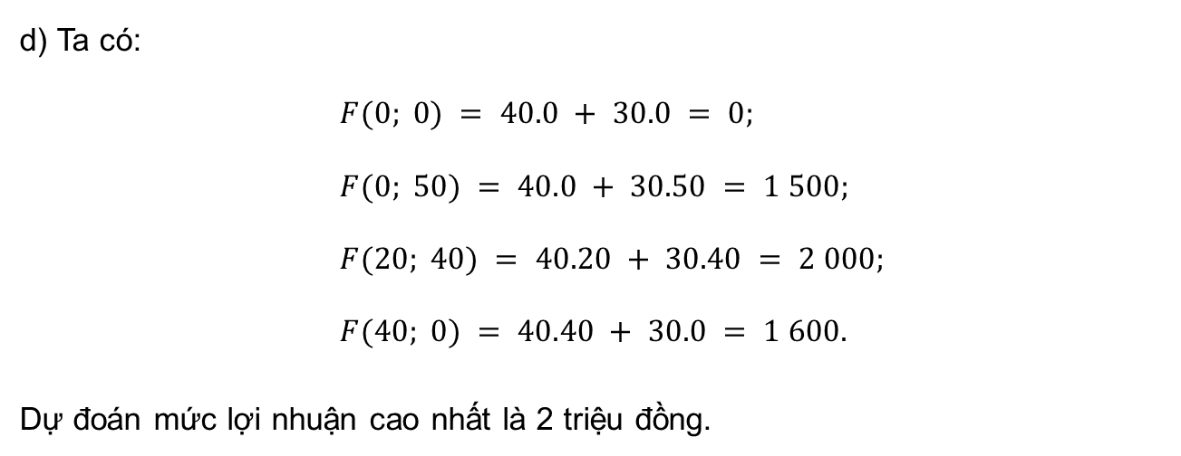
Giải:
d) Ta có:
$$F(0; 0) = 40.0 + 30.0 = 0;$$
$$F(0; 50) = 40.0 + 30.50 = 1 500;$$
$$F(20; 40) = 40.20 + 30.40 = 2 000;$$
$$F(40; 0) = 40.40 + 30.0 = 1 600.$$
Dự đoán mức lợi nhuận cao nhất là 2 triệu đồng.

Slide 10



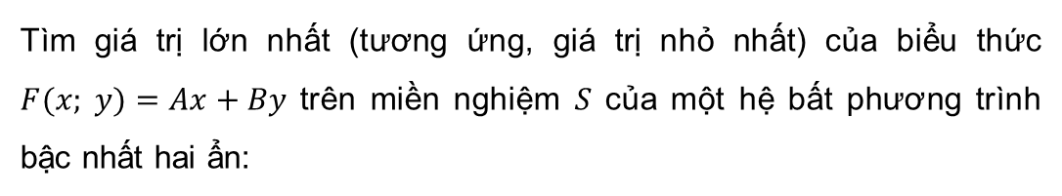
Kết luận
Tìm giá trị lớn nhất (tương ứng, giá trị nhỏ nhất) của biểu thức $F(x; y)=Ax+By$ trên miền nghiệm $S$ của một hệ bất phương trình bậc nhất hai ẩn:
$$S:\left\{\begin{aligned}a_{1}x+b_{1}y≤c_{1} \\ a_{2}x+b_{2}y≤c_{2} \\ … \\ a_{n}x+b_{n}y≤c_{n}\end{aligned}\right. (1)$$
ở đó $A, B$ là hai số thực cho trước, không đồng thời bằng 0.
Các bài toán như vậy gọi là bài toán quy hoạch tuyến tính hai biến. Biểu thức $F(x; y)$ ở trên gọi là hàm mục tiêu.

Slide 11


Chú ý
a) Mỗi bất phương trình trong hệ (1) gọi là một ràng buộc. Nếu $(x_{0};y_{0})$là một nghiệm của hệ (1) thì ta nói $(x_{0};y_{0})$ là một phương án chấp nhận được hoặc phương án khả thi của bài toán. Tập các phương án chấp nhận được còn gọi là miền chấp nhận được. Nếu $F(x, y)$ đạt giá trị lớn nhất (tương ứng, giá trị nhỏ nhất) trên miền nghiệm $S$ tại $(x_{0};y_{0})$thì cặp $(x_{0};y_{0})$gọi là một phương án tối ưu của bài toán và giá trị $F(x_{0};y_{0})$gọi là giá trị tối ưu.

Slide 12


Chú ý
b) Bài toán quy hoạch tuyến tính trên được kí hiệu như sau:
$$F(x; y) = Ax + By →max (min)$$
với các ràng buộc
$$\left\{\begin{aligned}a_{1}x+b_{1}y≤c_{1} \\ a_{2}x+b_{2}y≤c_{2} \\ … \\ a_{n}x+b_{n}y≤c_{n}\end{aligned}\right.$$
c) Trong hệ (1), một số ràng buộc có thể được viết dưới dạng $ax+by≥c.$

Slide 13


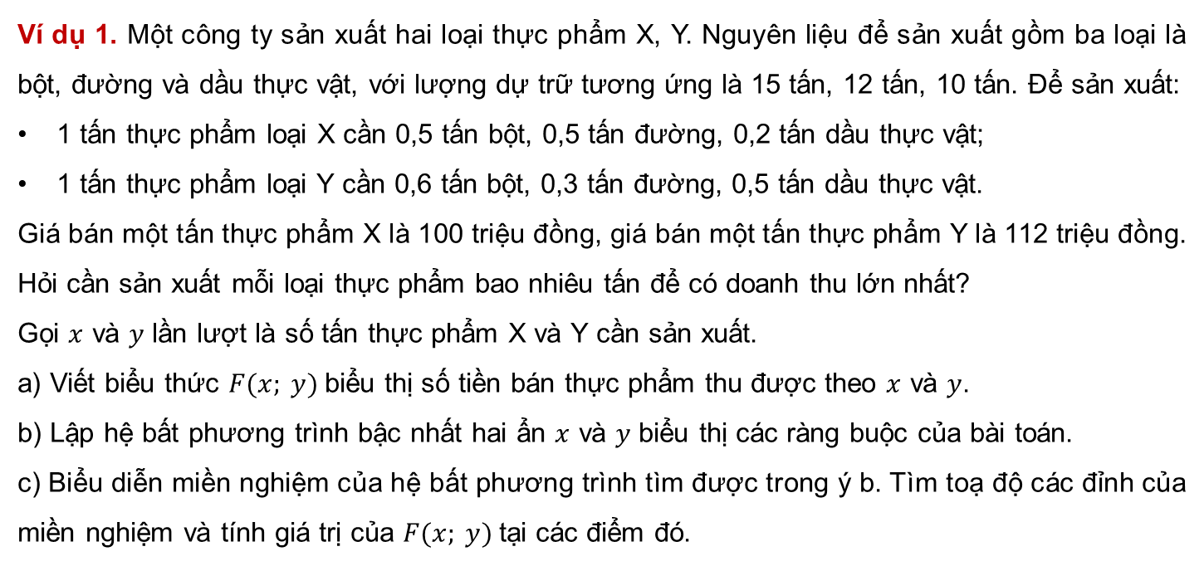
Ví dụ 1. Một công ty sản xuất hai loại thực phẩm X, Y. Nguyên liệu để sản xuất gồm ba loại là bột, đường và dầu thực vật, với lượng dự trữ tương ứng là 15 tấn, 12 tấn, 10 tấn. Để sản xuất:
1 tấn thực phẩm loại X cần 0,5 tấn bột, 0,5 tấn đường, 0,2 tấn dầu thực vật;
1 tấn thực phẩm loại Y cần 0,6 tấn bột, 0,3 tấn đường, 0,5 tấn dầu thực vật.
Giá bán một tấn thực phẩm X là 100 triệu đồng, giá bán một tấn thực phẩm Y là 112 triệu đồng. Hỏi cần sản xuất mỗi loại thực phẩm bao nhiêu tấn để có doanh thu lớn nhất?
Gọi $x$ và $y$ lần lượt là số tấn thực phẩm X và Y cần sản xuất.
a) Viết biểu thức $F(x; y)$biểu thị số tiền bán thực phẩm thu được theo $x$ và $y$.
b) Lập hệ bất phương trình bậc nhất hai ẩn $x$ và $y$ biểu thị các ràng buộc của bài toán.
c) Biểu diễn miền nghiệm của hệ bất phương trình tìm được trong ý b. Tìm toạ độ các đỉnh của miền nghiệm và tính giá trị của $F(x; y)$tại các điểm đó.

Slide 14
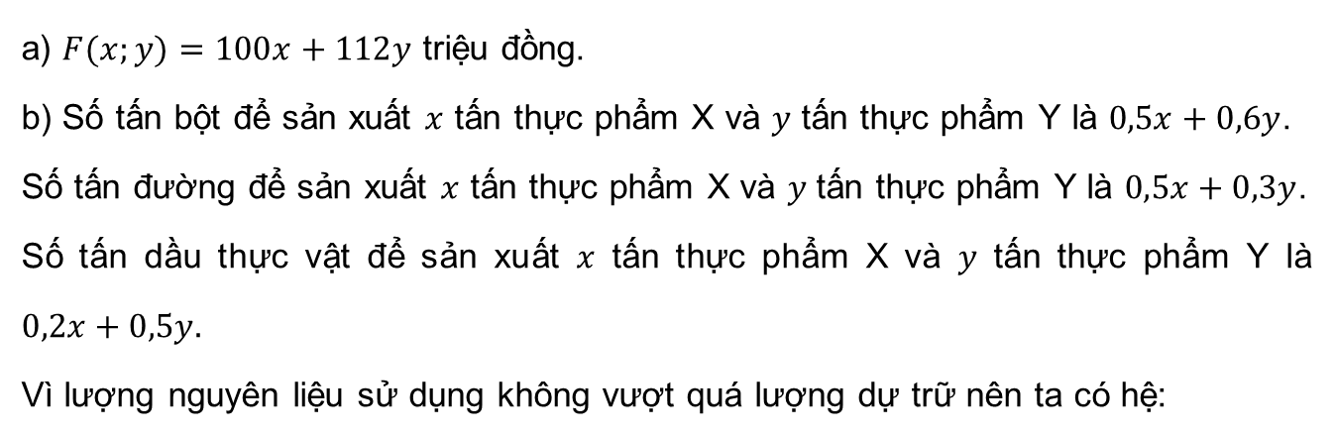
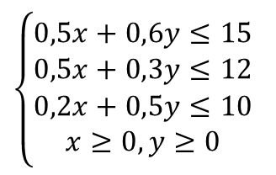
Giải:
a) $F(x;y)=100x+112y$ triệu đồng.
b) Số tấn bột để sản xuất $x$ tấn thực phẩm X và $y$ tấn thực phẩm Y là $0,5x+0,6y$.
Số tấn đường để sản xuất $x$ tấn thực phẩm X và $y$ tấn thực phẩm Y là $0,5x+0,3y$.
Số tấn dầu thực vật để sản xuất $x$ tấn thực phẩm X và $y$ tấn thực phẩm Y là $0,2x+0,5y.$
Vì lượng nguyên liệu sử dụng không vượt quá lượng dự trữ nên ta có hệ:
$$\left\{\begin{aligned}0,5x+0,6y≤15 \\ 0,5x+0,3y≤12 \\ 0,2x+0,5y≤10 \\ x≥0, y≥0\end{aligned}\right.$$

Slide 15
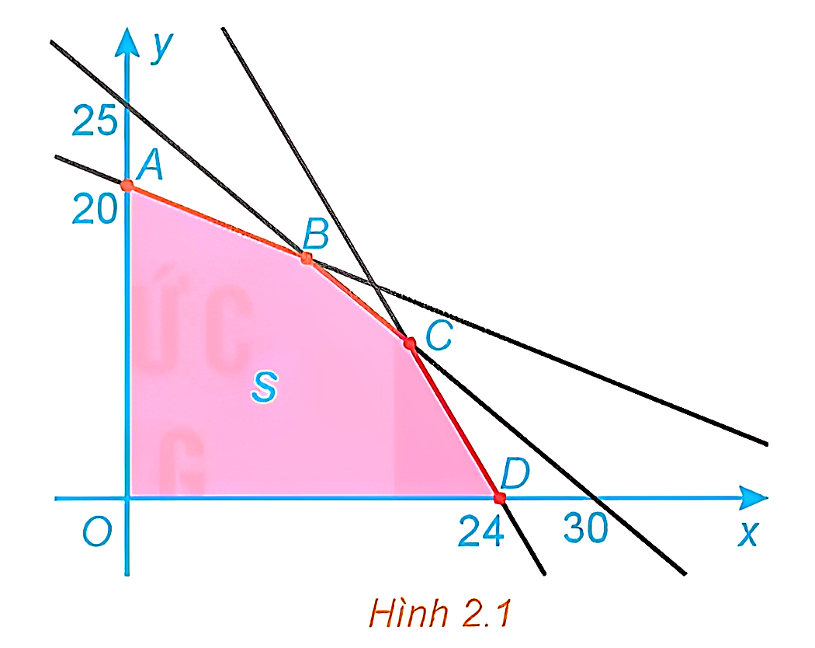
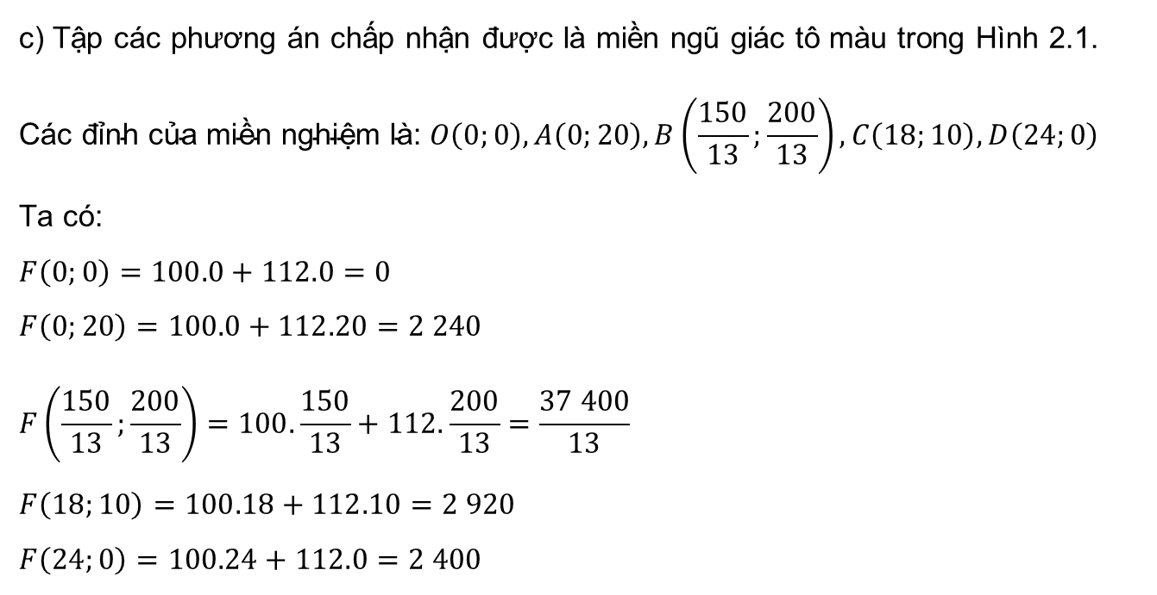
Giải:
c) Tập các phương án chấp nhận được là miền ngũ giác tô màu trong Hình 2.1.
$$\text{C}\text{á}\text{c}\text{ đỉ}\text{nh} \text{c}\text{ủ}\text{a} \text{mi}\text{ề}\text{n} \text{nghi}\text{ệ}\text{m} \text{l}\text{à:} O\left(0;0\right), A\left(0;20\right), B\left(\frac{150}{13};\frac{200}{13}\right), C\left(18;10\right), D\left(24;0\right)$$
Ta có:
$$F\left(0;0\right)=100.0+112.0=0$$
$$F\left(0;20\right)=100.0+112.20=2 240$$
$$F\left(\frac{150}{13};\frac{200}{13}\right)=100.\frac{150}{13}+112.\frac{200}{13}=\frac{37 400}{13}$$
$$F\left(18;10\right)=100.18+112.10=2 920$$
$$F\left(24;0\right)=100.24+112.0=2 400$$

Slide 16

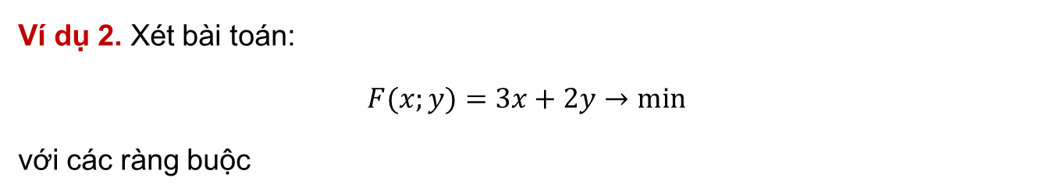
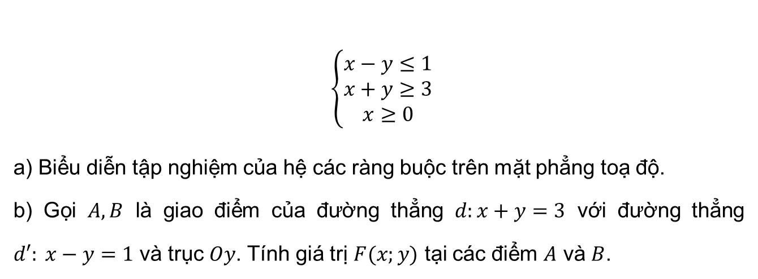
Ví dụ 2. Xét bài toán:
$F(x;y)=3x+2y→min$
với các ràng buộc
$\left\{\begin{aligned}x−y≤1 \\ x+y≥3 \\ x≥0\end{aligned}\right.$
a) Biểu diễn tập nghiệm của hệ các ràng buộc trên mặt phẳng toạ độ.
b) Gọi $A, B$ là giao điểm của đường thẳng $d:x+y=3$ với đường thẳng $d′: x−y=1$ và trục $Oy$. Tính giá trị $F(x;y)$ tại các điểm $A$ và $B$.

Slide 17
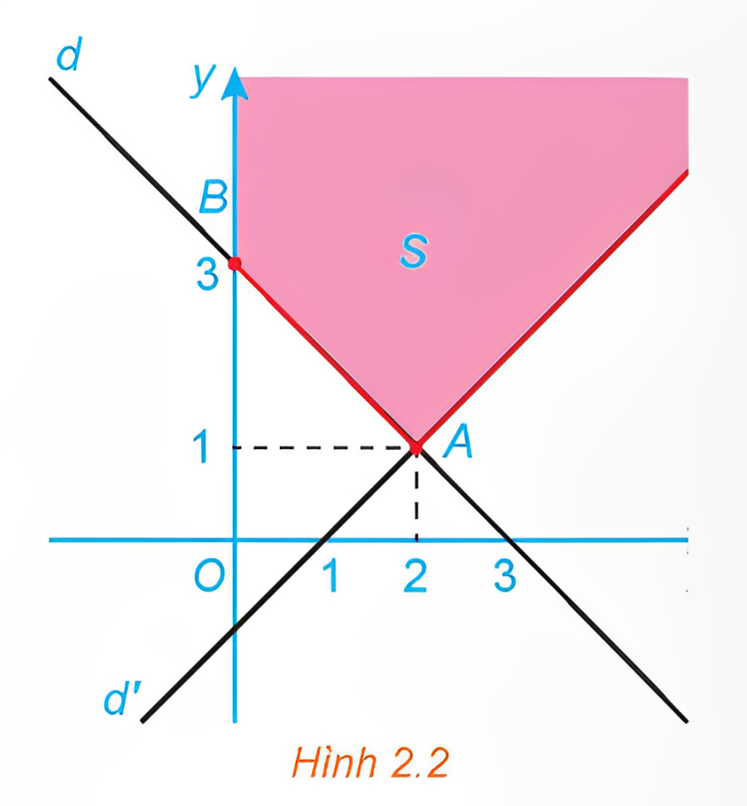

Giải:
a) Tập nghiệm của hệ các ràng buộc là miền không bị chặn được tô màu như trong Hình 2.2.
b) Toạ độ giao điểm $A$ của hai đường thẳng $d$ và $d′$ là $A(2;1).$
Toạ độ giao điểm $B$ của đường thẳng $d$ và trục $Oy$ là $B(0; 3).$
Ta có: $F\left(2;1\right)=3·2+2·1=8;$
$F(0;3)=3·0+2 . 3=6.$

Slide 18


Chú ý
Trong Ví dụ 2, các điểm $A,B$ cũng được gọi là "đỉnh" của miền nghiệm $S$.
Nếu phương án chấp nhận được $\left(x_{o};y_{o}\right)$ là một đỉnh của miền nghiệm thì $\left(x_{o};y_{o}\right)$ được gọi là một điểm cực biên hoặc phương án cực biên.

Slide 19

Luyện tập 1
Người ta dự định dùng hai loại nguyên liệu để chiết xuất ít nhất 140 kg chất X và 9 kg chất Y. Từ mỗi tấn nguyên liệu loại I giá 4 triệu đồng có thể chiết xuất được 20 kg chất X và 0,6 kg chất Y. Từ mỗi tấn nguyên liệu loại II giá 3 triệu đồng, có thể chiết xuất được 10 kg chất X và 1,5 kg chất Y. Cơ sở cung cấp nguyên liệu chỉ có thể cung cấp không quá 10 tấn nguyên liệu loại I và không quá 9 tấn nguyên liệu loại II.
Phải dùng bao nhiêu tấn nguyên liệu mỗi loại để chi phí mua nguyên liệu là ít nhất mà vẫn đáp ứng được các yêu cầu đặt ra ở trên?
a) Đặt ẩn và viết bài toán quy hoạch tuyến tính diễn tả yêu cầu của bài toán trên.
b) Biểu diễn tập các phương án chấp nhận được và tìm các phương án cực biên.

Slide 20
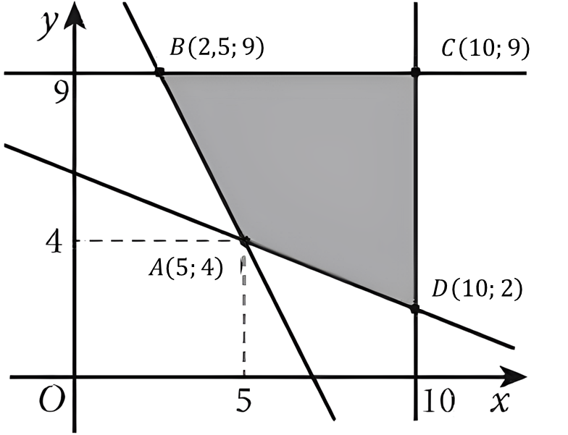
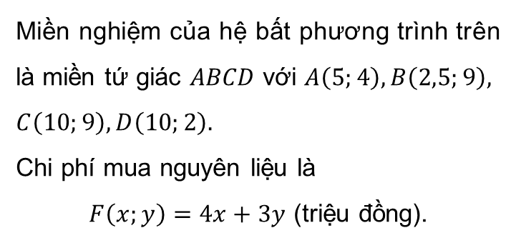
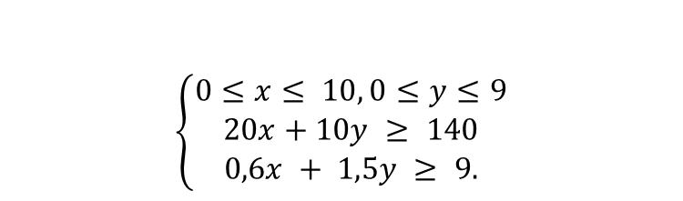
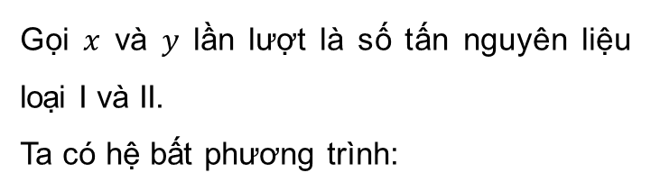
Giải:
Gọi $x$ và $y$ lần lượt là số tấn nguyên liệu loại I và II.
Ta có hệ bất phương trình:
$$\left\{\begin{aligned}0≤x≤ 10, 0≤y≤9 \\ 20x+10y ≥ 140 \\ 0,6x + 1,5y ≥ 9.\end{aligned}\right.$$
Miền nghiệm của hệ bất phương trình trên là miền tứ giác $ABCD$ với $A\left(5;4\right),B\left(2,5;9\right),$
$$C\left(10;9\right),D\left(10;2\right).$$
Chi phí mua nguyên liệu là
$F\left(x;y\right)=4x+3y$ (triệu đồng).

Slide 21
2. BÀI TOÁN QUY HOẠCH TUYẾN TÍNH VỚI MIỀN CHẤP NHẬN ĐƯỢC LÀ MIỀN ĐA GIÁC

Slide 22

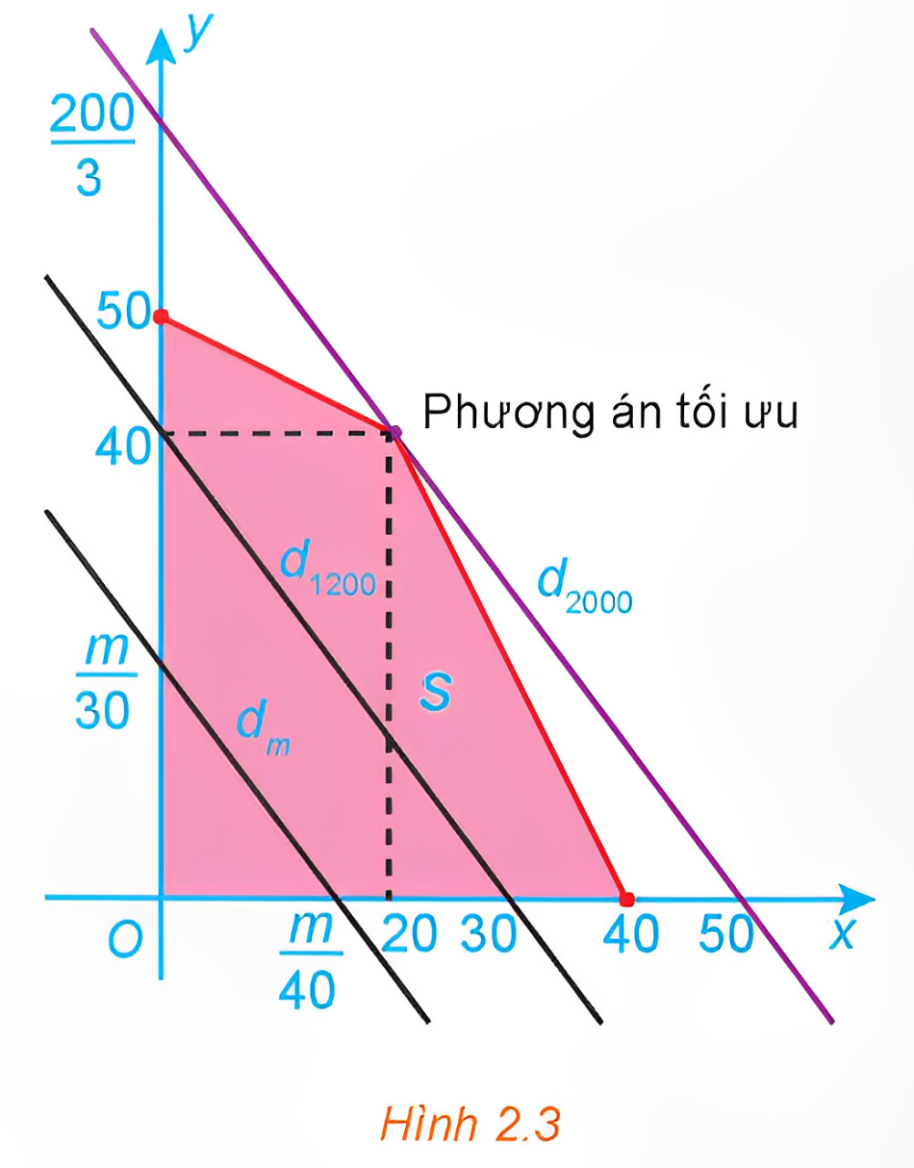
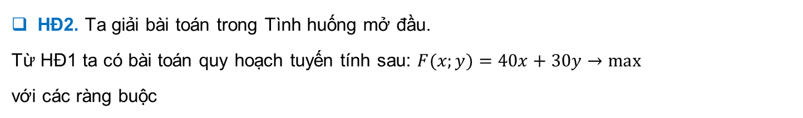
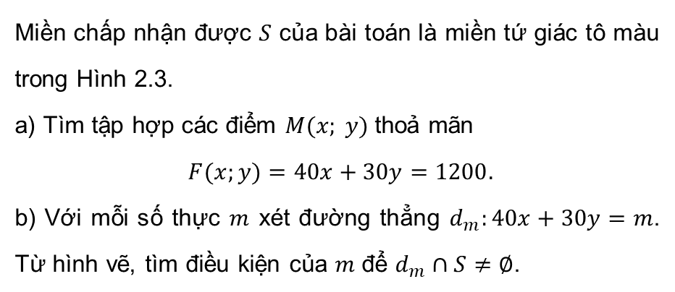
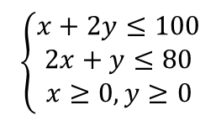
HĐ2. Ta giải bài toán trong Tình huống mở đầu.
Từ HĐ1 ta có bài toán quy hoạch tuyến tính sau: $F(x;y)=40x+30y→max$
với các ràng buộc
$\left\{\begin{aligned}x+2y≤100 \\ 2x+y≤80 \\ x≥0,y≥0\end{aligned}\right.$
Miền chấp nhận được $S$ của bài toán là miền tứ giác tô màu trong Hình 2.3.
a) Tìm tập hợp các điểm $M(x; y)$thoả mãn
$F(x;y)=40x+30y=1200.$
b) Với mỗi số thực $m$ xét đường thẳng $d_{m}:40x+30y=m$. Từ hình vẽ, tìm điều kiện của $m$ để $d_{m}∩S≠∅$.
c) Từ câu b suy ra giá trị lớn nhất của $F(x;y)$ trên miền $S$, từ đó suy ra lời giải của bài toán.

Slide 23
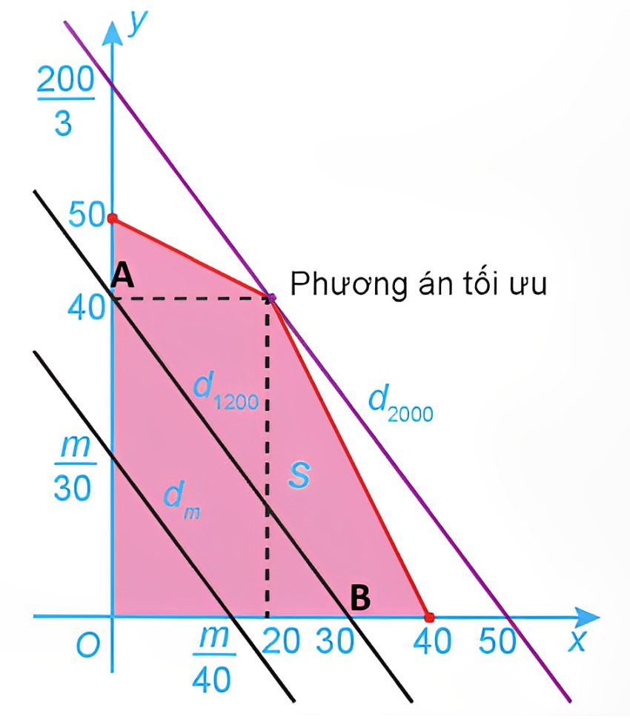

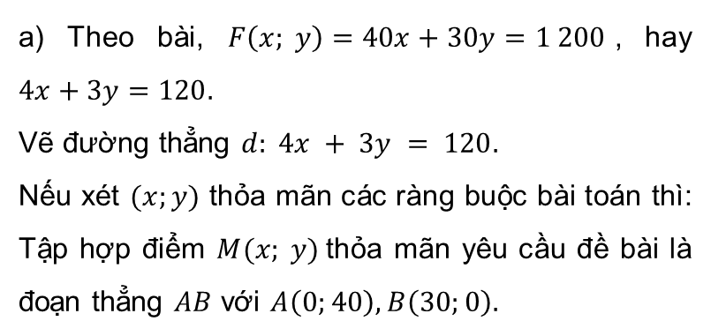
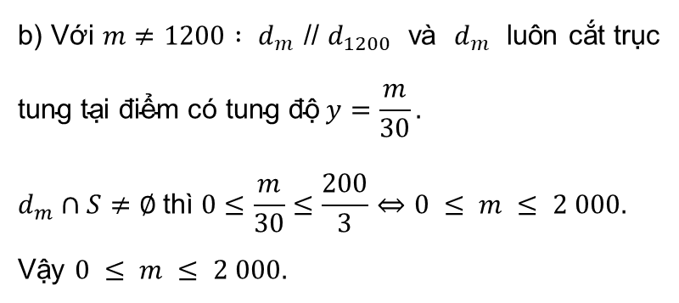
Giải:
a) Theo bài, $F\left(x; y\right)=40x+30y=1 200$, hay $4x+3y=120.$
Vẽ đường thẳng $d: 4x + 3y = 120.$
Nếu xét $(x;y)$ thỏa mãn các ràng buộc bài toán thì: Tập hợp điểm $M(x; y)$thỏa mãn yêu cầu đề bài là đoạn thẳng $AB$ với $A\left(0;40\right), B\left(30;0\right).$
b) Với $m≠1200 :$ $d_{m}$ // $d_{1200}$ và $d_{m}$ luôn cắt trục
$$\text{tung} \text{t}\text{ạ}\text{i} \text{đ}\text{i}\text{ể}\text{m} \text{c}\text{ó }\text{tung}\text{ độ} y=\frac{m}{30}.$$
$$d_{m}∩S≠∅ \text{th}\text{ì} 0≤\frac{m}{30}≤\frac{200}{3}⇔0 ≤ m ≤ 2 000.$$
Vậy $0 ≤ m ≤ 2 000.$

Slide 24
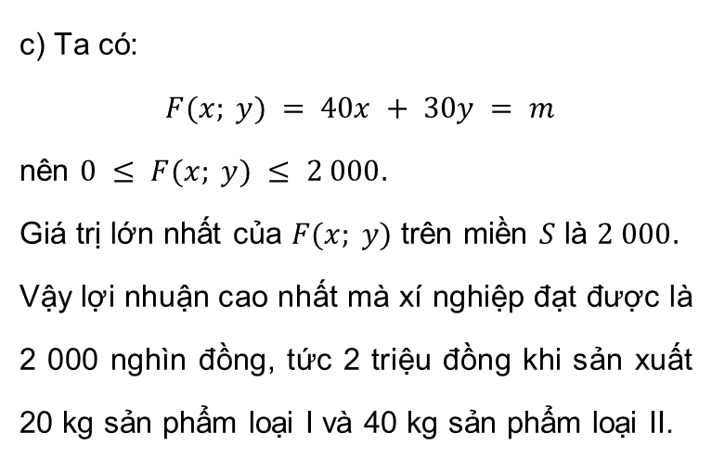
Giải:
c) Ta có:
$F(x; y) = 40x + 30y = m$
nên $0 ≤ F(x; y) ≤ 2 000.$
Giá trị lớn nhất của $F(x; y)$ trên miền $S$ là $2 000.$
Vậy lợi nhuận cao nhất mà xí nghiệp đạt được là 2 000 nghìn đồng, tức 2 triệu đồng khi sản xuất 20 kg sản phẩm loại I và 40 kg sản phẩm loại II.

Slide 25



Nhận xét
Xét bài toán quy hoạch tuyến tính với tập các phương án chấp nhận được $S$. Người ta chứng minh được rằng:
Nếu $S=∅$ thì bài toán không có phương án tối ưu.
Nếu $S≠∅$ và là miền đa giác thì bài toán luôn có phương án tối ưu và phương án tối ưu là một trong các phương án cực biên.
Các bước giải bài toán quy hoạch tuyến tính với miền chấp nhận được là miền đa giác:
Bước 1. Đặt biến.
Bước 2. Xác định hàm mục tiêu.
Bước 3. Xác định hệ bất phương trình bậc nhất gồm tất cả các ràng buộc của bài toán.
Bước 4. Biểu diễn tập các phương án chấp nhận được. Tìm các phương án cực biên.
Bước 5. Tính giá trị của hàm mục tiêu tại các điểm cực biên, từ đó suy ra giá trị lớn nhất và giá trị nhỏ nhất của hàm mục tiêu rồi kết luận.

Slide 26
Ví dụ 3. (Bài toán vitamin) Một nhà khoa học đã nghiên cứu về tác động phối hợp của hai loại vitamin A và B đối với cơ thể con người. Kết quả như sau:
Một người mỗi ngày cần từ 400 đến 1 000 đơn vị vitamin cả A lẫn B;
Trong một ngày mỗi người có thể tiếp nhận không quá 600 đơn vị vitamin A và không quá 500 đơn vị vitamin B;
Do tác động phối hợp của hai loại vitamin trên, nên mỗi ngày, một người sử dụng số đơn vị vitamin B không ít hơn một nửa số đơn vị vitamin A nhưng không nhiều hơn ba lần số đơn vị vitamin A.
Biết rằng mỗi đơn vị vitamin A có giá 90 đồng và mỗi đơn vị vitamin B có giá 75 đồng. Tìm phương án dùng hai loại vitamin A và B thoả mãn các điều kiện ở trên sao cho chi phí rẻ nhất.

Slide 27
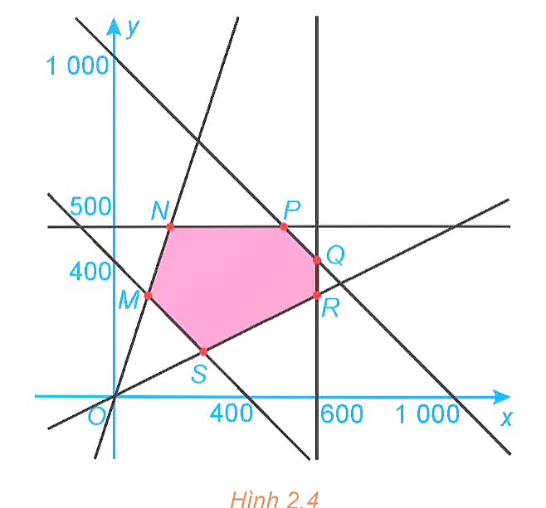
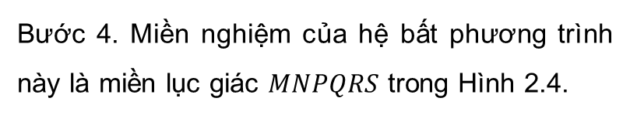
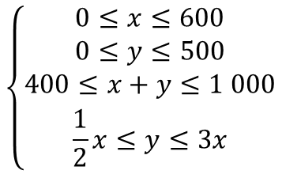
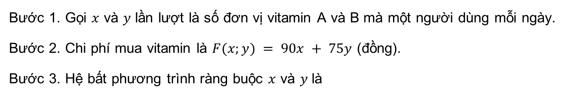
Giải:
Bước 1. Gọi $x$ và $y$ lần lượt là số đơn vị vitamin A và B mà một người dùng mỗi ngày.
Bước 2. Chi phí mua vitamin là $F(x;y) = 90x + 75y$ (đồng).
Bước 3. Hệ bất phương trình ràng buộc $x$ và $y$ là
$$\left\{\begin{aligned}0≤x≤600 \\ 0≤y≤500 \\ 400≤x+y≤1 000 \\ \frac{1}{2}x≤y≤3x\end{aligned}\right.$$
Bước 4. Miền nghiệm của hệ bất phương trình này là miền lục giác $MNPQRS$ trong Hình 2.4.

Slide 28
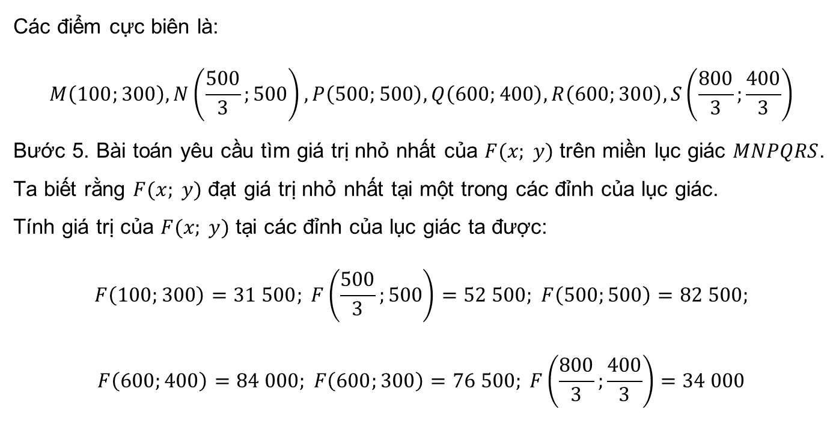
Giải:
Các điểm cực biên là:
$$M\left(100;300\right), N\left(\frac{500}{3};500\right), P\left(500;500\right),Q\left(600;400\right), R\left(600;300\right), S\left(\frac{800}{3};\frac{400}{3}\right)$$
Bước 5. Bài toán yêu cầu tìm giá trị nhỏ nhất của $F(x; y)$ trên miền lục giác $MNPQRS$.
Ta biết rằng $F(x; y)$ đạt giá trị nhỏ nhất tại một trong các đỉnh của lục giác.
Tính giá trị của $F(x; y)$ tại các đỉnh của lục giác ta được:
$$F\left(100;300\right)=31 500; F\left(\frac{500}{3};500\right)=52 500; F\left(500;500\right)=82 500;$$
$$F\left(600;400\right)=84 000; F\left(600;300\right)=76 500; F\left(\frac{800}{3};\frac{400}{3}\right)=34 000$$

Slide 29

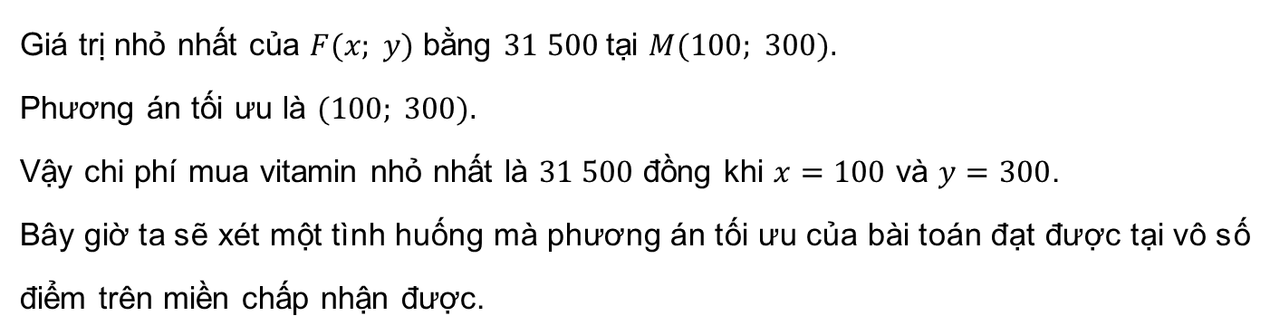
Giải:
Giá trị nhỏ nhất của $F(x; y)$ bằng $31 500$tại $M(100; 300).$
Phương án tối ưu là $(100; 300).$
Vậy chi phí mua vitamin nhỏ nhất là $31 500$ đồng khi $x=100$ và $y=300$.
Bây giờ ta sẽ xét một tình huống mà phương án tối ưu của bài toán đạt được tại vô số điểm trên miền chấp nhận được.

Slide 30
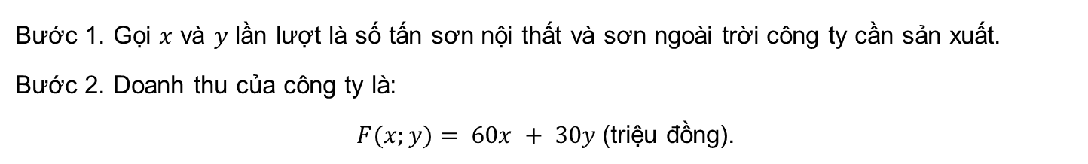
Ví dụ 4. Một công ty sơn sản xuất hai loại sơn là sơn nội thất và sơn ngoài trời. Nguyên liệu để sản xuất gồm hai loại X và Y với trữ lượng lần lượt là 6 tấn và 8 tấn. Để sản xuất một tấn sơn nội thất cần 2 tấn nguyên liệu X và 1 tấn nguyên liệu Y. Để sản xuất một tấn sơn ngoài trời cần 1 tấn nguyên liệu X và 2 tấn nguyên liệu Y. Qua nghiên cứu thị trường, công ty thấy rằng nhu cầu sơn nội thất không nhiều hơn sơn ngoài trời quá 1 tấn và nhu cầu cực đại của sơn nội thất là 2 tấn. Giá bán một tấn sơn nội thất là 60 triệu đồng, một tấn sơn ngoài trời là 30 triệu đồng. Công ty cần sản xuất mỗi loại sơn bao nhiêu tấn để doanh thu lớn nhất?
Giải:
Bước 1. Gọi $x$ và $y$ lần lượt là số tấn sơn nội thất và sơn ngoài trời công ty cần sản xuất.
Bước 2. Doanh thu của công ty là:
$F(x;y)= 60x + 30y$(triệu đồng).

Slide 31
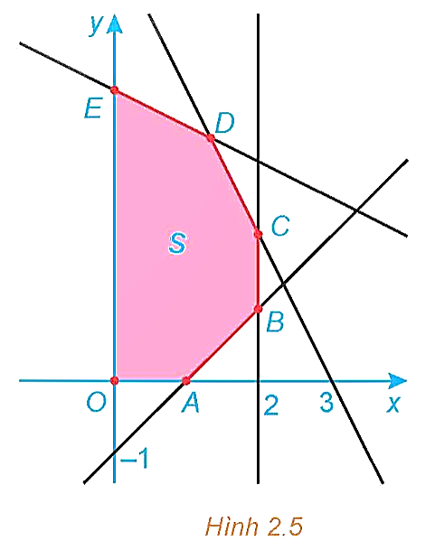
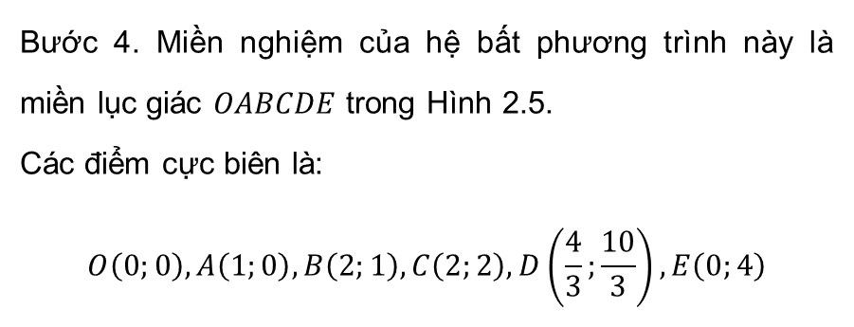
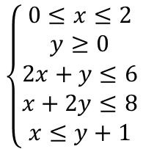
Giải:
Bước 3. Hệ bất phương trình bậc nhất ràng buộc $x$ và $y$ là
$$\left\{\begin{aligned}0≤x≤2 \\ y≥0 \\ 2x+y≤6 \\ x+2y≤8 \\ x≤y+1\end{aligned}\right.$$
Bước 4. Miền nghiệm của hệ bất phương trình này là miền lục giác $OABCDE$ trong Hình 2.5.
Các điểm cực biên là:
$$O\left(0;0\right), A\left(1;0\right), B\left(2;1\right),C\left(2;2\right), D\left(\frac{4}{3};\frac{10}{3}\right), E\left(0;4\right)$$

Slide 32
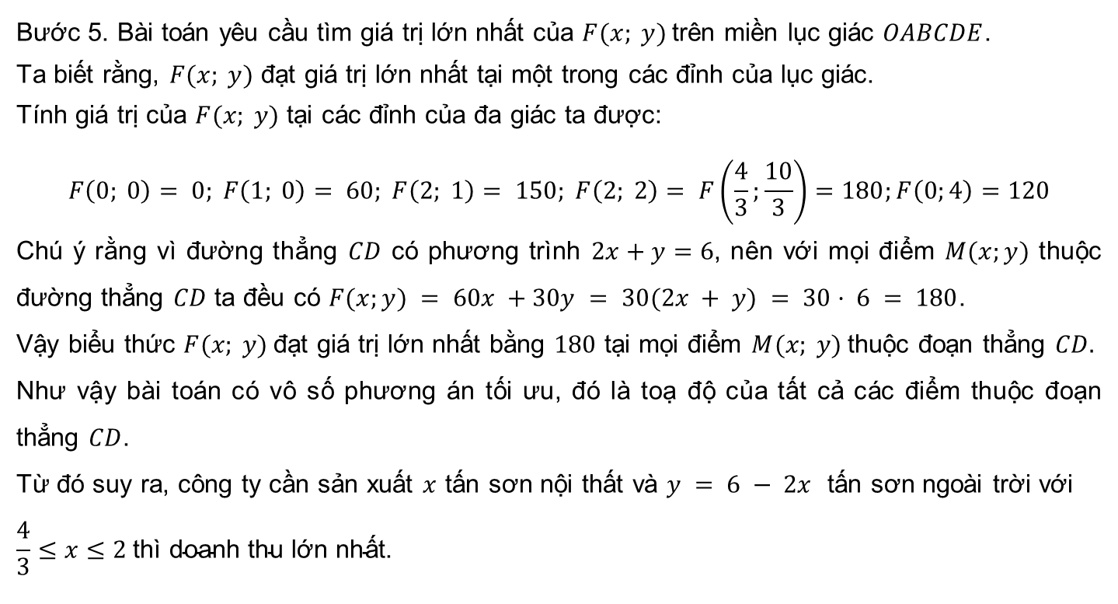
Giải:
Bước 5. Bài toán yêu cầu tìm giá trị lớn nhất của $F(x; y)$trên miền lục giác $OABCDE$.
Ta biết rằng, $F(x; y)$ đạt giá trị lớn nhất tại một trong các đỉnh của lục giác.
Tính giá trị của $F(x; y)$ tại các đỉnh của đa giác ta được:
$$F\left(0; 0\right)= 0; F\left(1; 0\right)= 60; F\left(2; 1\right)= 150; F\left(2; 2\right)= F\left(\frac{4}{3};\frac{10}{3}\right)=180;F\left(0;4\right)=120$$
Chú ý rằng vì đường thẳng $CD$ có phương trình $2x+y=6$, nên với mọi điểm $M(x;y)$ thuộc đường thẳng $CD$ ta đều có $F(x;y) = 60x +30y = 30(2x + y) = 30· 6 = 180$.
Vậy biểu thức $F(x; y)$đạt giá trị lớn nhất bằng $180$ tại mọi điểm $M(x; y)$thuộc đoạn thẳng $CD.$
Như vậy bài toán có vô số phương án tối ưu, đó là toạ độ của tất cả các điểm thuộc đoạn thẳng $CD$.
Từ đó suy ra, công ty cần sản xuất $x$ tấn sơn nội thất và $y = 6 − 2x$ tấn sơn ngoài trời với
$$\frac{4}{3}≤x≤2 \text{th}\text{ì }\text{doanh} \text{thu} \text{l}\text{ớ}\text{n} \text{nh}\text{ấ}\text{t}\text{.}$$

Slide 33

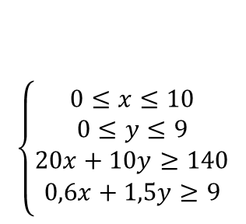
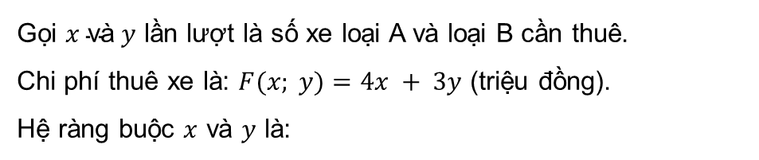
Một công ty cần thuê xe để chở 140 người và 9 tấn hàng. Nơi thuê xe có hai loại xe A và B, trong đó loại xe A có 10 chiếc và loại xe B có 9 chiếc. Một chiếc xe loại A cho thuê với giá 4 triệu đồng, một chiếc xe loại B cho thuê với giá 3 triệu đồng. Biết rằng mỗi xe loại A có thể chở tối đa 20 người và 0,6 tấn hàng; mỗi xe loại B có thể chở tối đa 10 người và 1,5 tấn hàng. Phải thuê bao nhiêu xe loại A và bao nhiêu xe loại B để chi phí bỏ ra là ít nhất mà vẫn chở được hết hàng và người?
Luyện tập 2
Giải:
Gọi $x \text{v}\text{à} y$ lần lượt là số xe loại A và loại B cần thuê.
Chi phí thuê xe là: $F(x; y)=4x + 3y$ (triệu đồng).
Hệ ràng buộc $x$ và $y$ là:
$$\left\{\begin{aligned}0≤x≤10 \\ 0≤y≤9 \\ 20x+10y≥140 \\ 0,6x+1,5y≥9\end{aligned}\right.$$

Slide 34
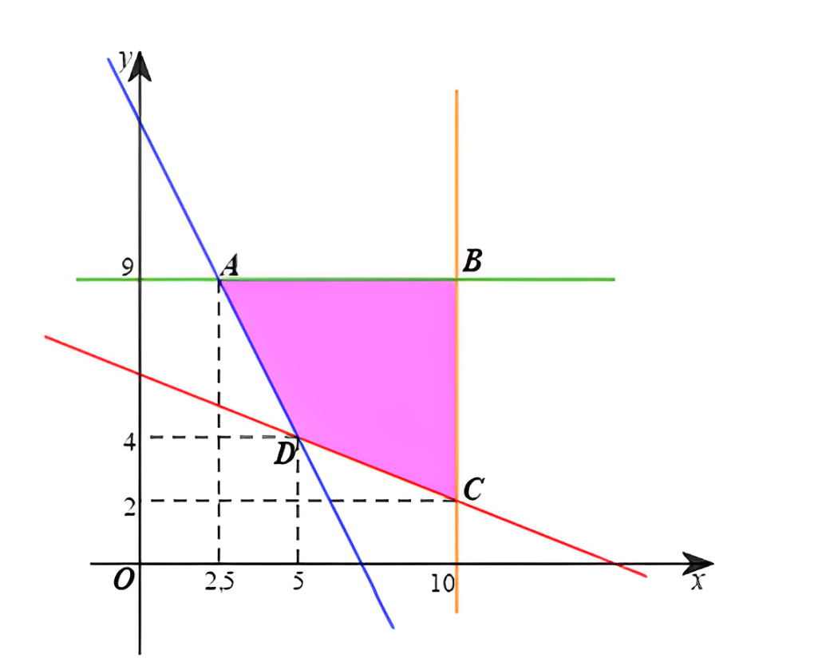
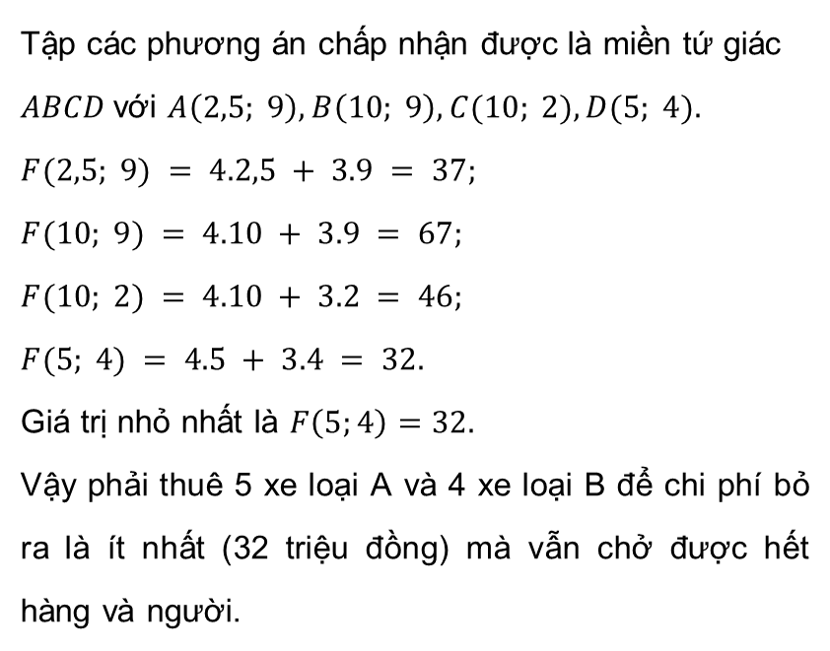
Giải:
Tập các phương án chấp nhận được là miền tứ giác $ABCD$với $A\left(2,5; 9\right), B\left(10; 9\right),C(10; 2), D(5; 4).$
$$F(2,5; 9) = 4.2,5 + 3.9 = 37;$$
$$F(10; 9) = 4.10 + 3.9 = 67;$$
$$F(10; 2) = 4.10 + 3.2 = 46;$$
$$F(5; 4) = 4.5 + 3.4 = 32.$$
Giá trị nhỏ nhất là $F\left(5;4\right)=32.$
Vậy phải thuê 5 xe loại A và 4 xe loại B để chi phí bỏ ra là ít nhất (32 triệu đồng) mà vẫn chở được hết hàng và người.

Slide 35
3. BÀI TOÁN QUY HOẠCH TUYẾN TÍNH VỚI MIỀN CHẤP NHẬN ĐƯỢC KHÔNG LÀ MIỀN ĐA GIÁC

Slide 36



kenhgiaovien
Bài giảng và giáo án này chỉ có duy nhất trên kenhgiaovien.com
Bất cứ nơi nào đăng bán lại đều là đánh cắp bản quyền và hưởng lợi bất chính trên công sức của giáo viên.
Vui lòng không tiếp tay cho hành vi xấu.
https://kenhgiaovien.com/
Zalo: 0386 168 725

Slide 37
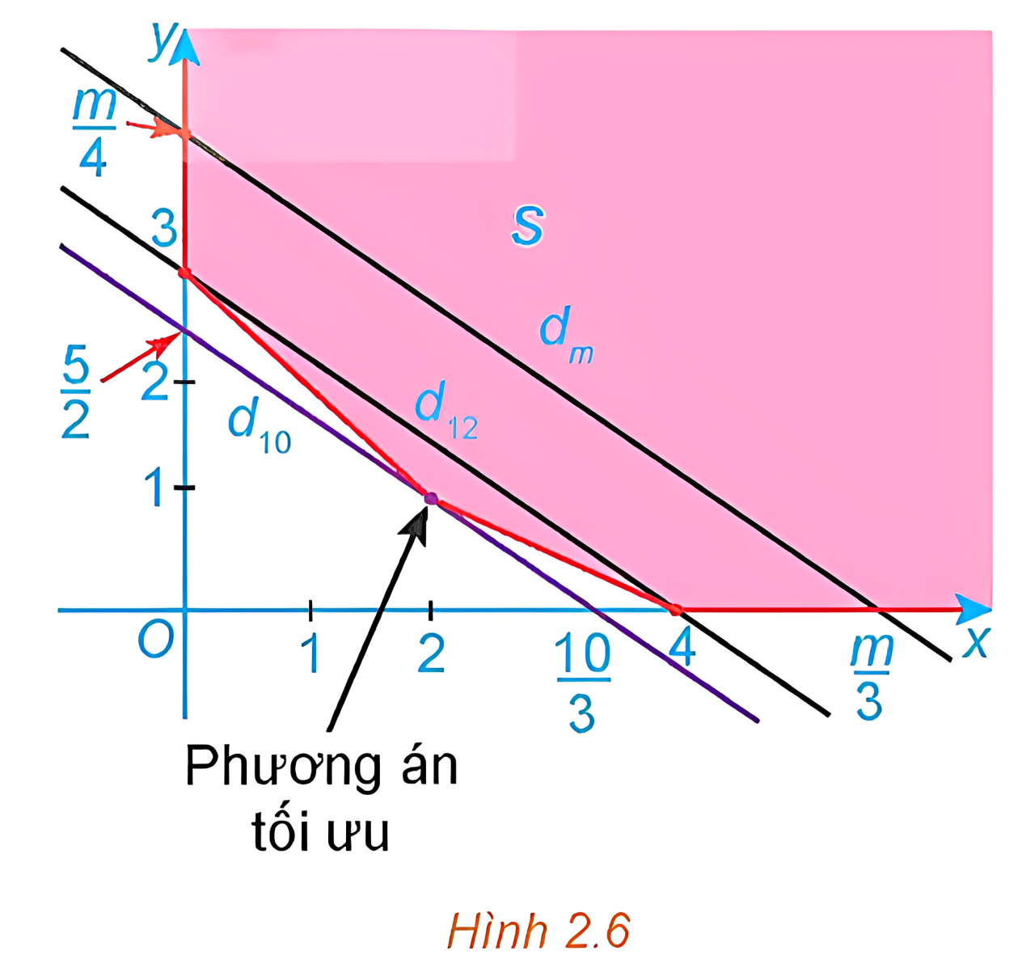
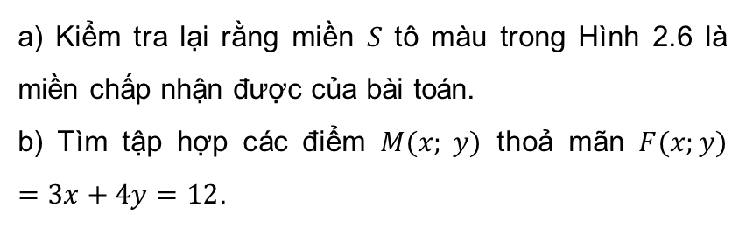
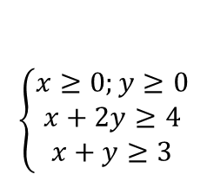
HĐ3. Xét bài toán quy hoạch tuyến tính $F(x;y)=3x+4y→min$
với các ràng buộc
$$\left\{\begin{aligned}x≥0;y≥0 \\ x+2y≥4 \\ x+y≥3\end{aligned}\right.$$
a) Kiểm tra lại rằng miền $S$ tô màu trong Hình 2.6 là miền chấp nhận được của bài toán.
b) Tìm tập hợp các điểm $M(x; y)$ thoả mãn $F(x;y)=3x+4y=12$.
c) Với mỗi số thực $m$, xét đường thẳng $d_{m}: 3x+4y=m$. Từ hình vẽ, tìm điều kiện của $m$ để $d_{m}∩S≠Ø$.
d) Từ phần c suy ra giá trị nhỏ nhất của $F(x; y)$ trên miền chấp nhận được. Chứng tỏ rằng, giá trị nhỏ nhất này chính là giá trị của $F(x; y)$tại một điểm cực biên của miền chấp nhận được.

Slide 38

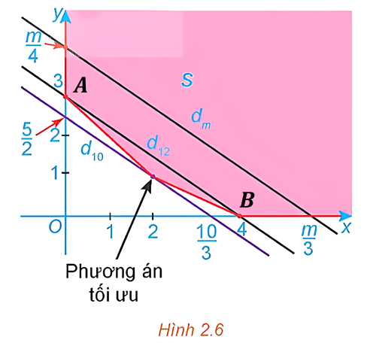
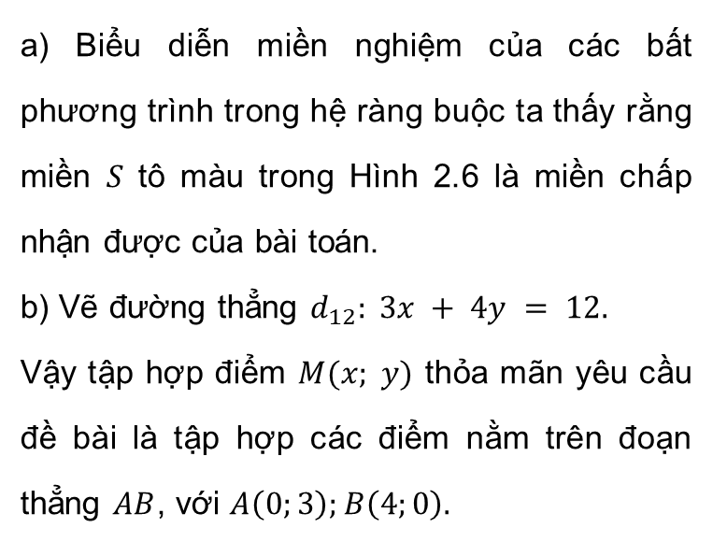
Giải:
a) Biểu diễn miền nghiệm của các bất phương trình trong hệ ràng buộc ta thấy rằng miền $S$ tô màu trong Hình 2.6 là miền chấp nhận được của bài toán.
b) Vẽ đường thẳng $d_{12}: 3x + 4y = 12.$
Vậy tập hợp điểm $M(x; y)$ thỏa mãn yêu cầu đề bài là tập hợp các điểm nằm trên đoạn thẳng $AB$, với $A\left(0;3\right);B\left(4;0\right).$

Slide 39

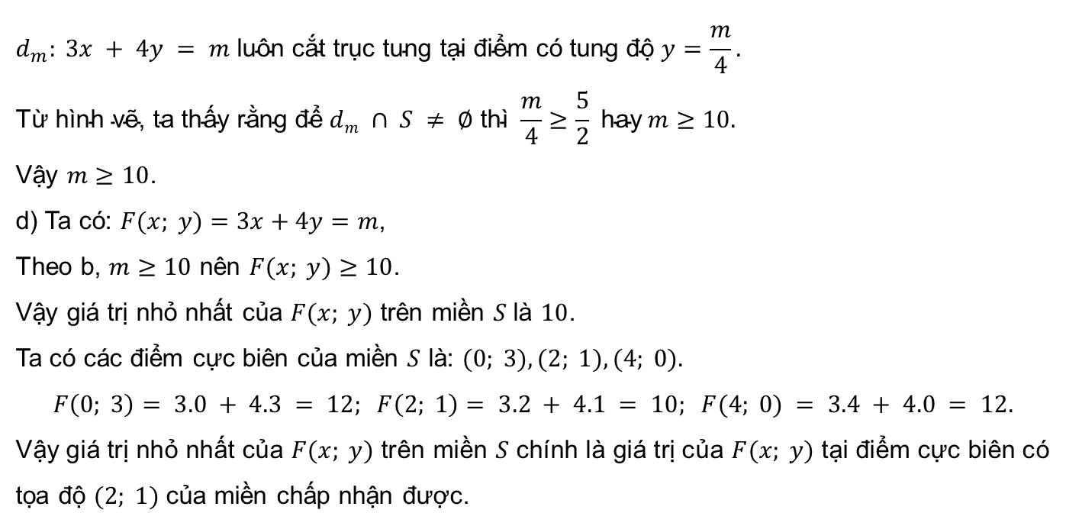
Giải:
c) Ta có: $d_{m}$ song song với $AB$
$$d_{m}: 3x + 4y = m \text{lu}\text{ô}\text{n} \text{c}\text{ắ}\text{t} \text{tr}\text{ụ}\text{c} \text{tung} \text{t}\text{ạ}\text{i}\text{ đ}\text{i}\text{ể}\text{m} \text{c}\text{ó }\text{tung}\text{ độ }y=\frac{m}{4}.$$
$$\text{T}\text{ừ }\text{h}\text{ì}\text{nh} \text{v}\text{ẽ, }\text{ta} \text{th}\text{ấ}\text{y} \text{r}\text{ằ}\text{ng}\text{ để }dm ∩ S ≠ ∅ \text{th}\text{ì} \frac{m}{4}≥\frac{5}{2} \text{hay} m≥10.$$
Vậy $m≥10$.
d) Ta có: $F(x; y)=3x+4y=m$,
Theo b, $m≥10$ nên $F(x; y)≥10$.
Vậy giá trị nhỏ nhất của $F(x; y)$ trên miền $S$là $10$.
Ta có các điểm cực biên của miền $S$ là: $(0; 3), (2; 1), (4; 0).$
$$F\left(0; 3\right)= 3.0 + 4.3 = 12; F\left(2; 1\right)= 3.2 + 4.1 = 10; F(4; 0) = 3.4 + 4.0 = 12.$$
Vậy giá trị nhỏ nhất của $F(x; y)$ trên miền $S$ chính là giá trị của $F(x; y)$ tại điểm cực biên có tọa độ $(2; 1)$ của miền chấp nhận được.

Slide 40


Nhận xét
Xét bài toán quy hoạch tuyến tính với tập các phương án chấp nhận được $S$. Người ta chứng minh được rằng:
Nếu bài toán có phương án tối ưu thì phương án tối ưu là một trong các phương án cực biên.
Nếu hàm mục tiêu $F(x,y)=Ax+By$ có $A>0, B>0$ và các ràng buộc bao gồm $x≥0, y≥0$ và miền chấp nhận được không là miền đa giác thì $F(x; y)$ có giá trị nhỏ nhất mà không có giá trị lớn nhất.

Slide 41

Ví dụ 5. (Bài toán khẩu phần ăn) Một chuyên gia dinh dưỡng dự định làm một thực đơn gồm hai loại thực phẩm chính X và Y. Biết rằng:
Cứ 100 gam thực phẩm X chứa 2 đơn vị chất béo, 1 đơn vị carbohydrate và 4 đơn vị protein.
Cứ 100 gam thực phẩm Y chứa 3 đơn vị chất béo, 3 đơn vị carbohydrate và 3 đơn vị protein.
Vị chuyên gia này muốn thức ăn phải cung cấp ít nhất 18 đơn vị chất béo, 12 đơn vị carbohydrate và 24 đơn vị protein. Chuyên gia này phải làm thực đơn thế nào để chi phí mua nguyên liệu là rẻ nhất và vẫn đảm bảo các yêu cầu ở trên? Biết rằng 100 gam thực phẩm X có giá 20 nghìn đồng và 100 gam thực phẩm Y có giá 25 nghìn đồng.

Slide 42




Giải:
Bước 1. Gọi $x$ và $y$ lần lượt là số trăm gam thực phẩm X và Y trong thực đơn.
Bước 2. Chi phí mua thực phẩm là $F(x; y)=20x+25y$ (nghìn đồng).
Bước 3. Hệ bất phương trình ràng buộc $x$ và $y$ là
$$\left\{\begin{aligned}x≥0;y≥0 \\ 2x+3y≥18 \\ x+3y≥12 \\ 4x+3y≥24\end{aligned}\right.$$
Bước 4. Miền nghiệm của hệ bất phương trình này là miền tô màu, không là miền đa giác, trong Hình 2.7.
Ở đây
$$d_{1}:2x+3y=18; d_{2}:x+3y=12; d_{3}:4x+3y=24.$$
Các điểm cực biên là $A(0;8), B(3;4), C(6;2), D(12;0).$

Slide 43

Giải:
Bước 5. Bài toán yêu cầu tìm giá trị nhỏ nhất của $F(x; y)$ trên miền nghiệm của hệ bất phương trình trên.
Theo Nhận xét ở trên, $F(x; y)$ có giá trị nhỏ nhất trên $S$ và đạt được tại một trong các điểm cực biên của miền chấp nhận được.
Tính giá trị của $F(x; y)$ tại các điểm cực biên ta được:
$$F(0; 8)=200; F(3; 4)=160; F(6; 2)=170; F(12; 0)=240.$$
Vậy giá trị nhỏ nhất của $F(x; y)$ trên miền $S$ là $160$ đạt được tại $B(3;4).$
Suy ra phương án tối ưu là $B(3;4)$ và giá trị tối ưu là $160$.
Vậy chuyên gia thực phẩm cần mua $300$ gam thực phẩm X và $400$ gam thực phẩm Y thì chi phí mua thực phẩm sẽ ít nhất mà vẫn đảm bảo yêu cầu về dinh dưỡng.

Slide 44


Ví dụ 6. Xét hệ bất phương trình bậc nhất hai ẩn:
$$\left\{\begin{aligned}x+y≥3 \\ 2x−y≥1 \\ x−2y≥−4 \\ y≥0\end{aligned}\right.$$
a) Biểu diễn miền nghiệm của hệ bất phương trình đã cho trên mặt phẳng toạ độ và tìm toạ độ các điểm cực biên.
b) Tìm giá trị lớn nhất và giá trị nhỏ nhất (nếu có) của biểu thức $F(x; y) = 2x + 3y$ với $(x;y)$ thoả mãn hệ bất phương trình trên.
c) Tìm giá trị lớn nhất và giá trị nhỏ nhất (nếu có) của biểu thức $G(x;y)=−x+0,5y$ trên miền nghiệm của hệ bất phương trình trên.

Slide 45




Giải:
a) Miền nghiệm $S$ của hệ bất phương trình không là miền đa giác và được tô màu trong Hình 2.8.
Ở đây $d_{1}; d_{2} \text{v}\text{à} d_{3}$ là các đường thẳng có phương trình lần lượt là $x+y=3$, $2x−y=1$ và $x−2y=−4.$
$$\text{C}\text{ó }\text{ba}\text{ đ}\text{i}\text{ể}\text{m} \text{c}\text{ự}\text{c} \text{bi}\text{ê}\text{n} \text{l}\text{à: }$$
$$A\left(2;3\right), B\left(\frac{4}{3};\frac{5}{3}\right) \text{v}\text{à} C\left(3;0\right).$$

Slide 46

Giải:
b) Vì miền chấp nhận được không là miền đa giác và có $x≥0, y≥0$, nên theo Nhận xét ở trên thì $F(x; y)$ có giá trị nhỏ nhất mà không có giá trị lớn nhất.
Tính giá trị của $F(x; y)$ tại các điểm cực biên ta được:
$$F\left(2; 3\right)=2.2+3.3=13;$$
$$F\left(\frac{4}{3};\frac{5}{3}\right)=2.\frac{4}{3}+3.\frac{5}{3}=\frac{23}{3};$$
$$F(3; 0)=2.3+3.0=6.$$
Vậy giá trị nhỏ nhất của $F(x; y)$ bằng 6 tại điểm cực biên $C(3;0).$
Thực tế, ta thấy biểu thức $F(x; y)$ có thể lớn tuỳ ý khi $x, y$ đủ lớn, vì vậy $F(x; y)$ không có giá trị lớn nhất trên miền $S$.

Slide 47



Giải:
$$\text{c}\text{) }\text{V}\text{ớ}\text{i} \text{m}\text{ỗ}\text{i} \text{s}\text{ố }\text{th}\text{ự}\text{c} m\text{, }\text{x}\text{é}\text{t}\text{ đườ}\text{ng} \text{th}\text{ẳ}\text{ng} L_{m}:−x+\frac{1}{2}y=m$$
Đường thẳng $L_{m}$ song song với $AB$ và cắt $Oy$ tại điểm $(0;2m)$ (H.2.9).
$$\text{D}\text{ễ }\text{th}\text{ấ}\text{y} L_{m}∩S≠Ø \text{n}\text{ế}\text{u} \text{v}\text{à }\text{ch}\text{ỉ }\text{n}\text{ế}\text{u} 2m≤−1 \text{hay} m≤\frac{−1}{2}$$
$$\text{T}\text{ừ đó }\text{suy} \text{ra}\text{, }\text{gi}\text{á }\text{tr}\text{ị }\text{l}\text{ớ}\text{n} \text{nh}\text{ấ}\text{t} \text{c}\text{ủ}\text{a} G \left(x ; y\right) \text{b}\text{ằ}\text{ng} \frac{−1}{2} \text{đạ}\text{t}$$
được tại mọi điểm của đoạn $AB$.
Thực tế, với mọi điểm $M(x;y)$ thuộc đoạn $AB$ ta đều có
$$G\left(x;y\right)=−x+\frac{1}{2}y=\frac{−1}{2}\left(2x−y\right)=\frac{−1}{2}.1=\frac{−1}{2}$$
$$\text{C}\text{ũ}\text{ng} \text{t}\text{ừ }\text{k}\text{ế}\text{t} \text{qu}\text{ả: }L_{m}∩S≠Ø \text{n}\text{ế}\text{u} \text{v}\text{à }\text{ch}\text{ỉ }\text{n}\text{ế}\text{u} m ≤ \frac{−1}{2} \text{suy} \text{ra} G \left( x ; y\right) \text{kh}\text{ô}\text{ng} \text{c}\text{ó }\text{gi}\text{á }\text{tr}\text{ị }\text{nh}\text{ỏ }\text{nh}\text{ấ}\text{t}$$
$\text{t}\text{r}\text{ê}\text{n}$ miền $S$. Thực tế, $G(x; y)$ có thể nhỏ tuỳ ý khi $x$ đủ lớn còn $y=0$.

Slide 48





Giải bài toán quy hoạch tuyến tính sau: $F(x;y)=x+2y→min$
với các ràng buộc
Luyện tập 3
$$\left\{\begin{aligned}x≥0;y≥0 \\ x+y≥1 \\ 2x+4y≥3\end{aligned}\right.$$
Giải:
Miền nghiệm $S$ của hệ bất phương trình không là miền đa giác và được tô màu như hình vẽ:
(góc phần tư thứ nhất trừ đi miền tứ giác $OABC$)
$d_{1}: x + y = 1$ và $d_{2}: 2x + 4y = 3.$
Có ba điểm cực biên là
$$A(0; 1), B(0,5; 0,5), C(1,5; 0).$$

Slide 49

Giải bài toán quy hoạch tuyến tính sau: $F(x;y)=x+2y→min$
với các ràng buộc
Luyện tập 3
$$\left\{\begin{aligned}x≥0;y≥0 \\ x+y≥1 \\ 2x+4y≥3\end{aligned}\right.$$
Giải:
Với mỗi số thực $m$, xét đường thẳng $d_{m}: x + 2y = m.$
$$\text{Đườ}\text{ng} \text{th}\text{ẳ}\text{ng} dm \text{//}BC \text{v}\text{à }d_{m} \text{c}\text{ắ}\text{t} Oy \text{t}\text{ạ}\text{i}\text{ đ}\text{i}\text{ể}\text{m} \left(o;\frac{m}{2}\right).$$
$$\text{D}\text{ễ }\text{th}\text{ấ}\text{y} dm∩ S≠Ø \text{n}\text{ế}\text{u} \text{v}\text{à }\text{ch}\text{ỉ }\text{n}\text{ế}\text{u} \frac{m}{2} ≥ 0,75 \text{hay} m ≥ 1,5.$$
Từ đó suy ra, giá trị nhỏ nhất của $F(x; y)$ bằng $1,5$, đạt được tại mọi điểm của đoạn $BC$
$$\left(\text{hay} x∈\left[\frac{1}{2};\frac{3}{2}\right]\right)\text{.}$$

Slide 50


Vận dụng
Một chủ trang trại cần sử dụng phân bón để chăm sóc cho một loại đậu tương. Loại đậu tương này cần ít nhất 18 đơn vị đạm và ít nhất 6 đơn vị phosphate. Ông chủ trang trại có thể sử dụng hai loại phân bón X và Y. Giá cả, hàm lượng đạm và hàm lượng phosphate có trong một tạ phân X và một tạ phân Y được cho bởi bảng sau:
Phân bón | Số đơn vị đạm | Số đơn vị phosphate | Giá (triệu đồng)
$$X$$ | $$3$$ | $$2$$ | $$1,7$$
$$P$$ | $$6$$ | $$1$$ | $$1,2$$
Hãy cho biết cần phải mua bao nhiêu tạ phân loại X, bao nhiêu tạ phân loại Y để chi phí là thấp nhất mà vẫn đảm bảo chế độ dinh dưỡng cho loại đậu tương trên.

Slide 51




Giải:
Gọi $x, y$ lần lượt là số tạ phân bón loại X là Y cần phải mua.
Chi phí mua phân bón là:
$F(x; y) = 1,7x + 1,2y$ (triệu đồng).
Bài toán: $F(x; y) = 1,7x + 1,2y→min$
với các ràng buộc
$$\left\{\begin{aligned}x≥0;y≥0 \\ 2x+6y≥18 \\ 2x+y≥6\end{aligned}\right.$$
Miền nghiệm của hệ bất phương trình này là miền tô màu, không là miền đa giác, giới hạn bởi 2 trục $Ox,Oy$ và ba điểm $A(0; 6), B(1,8; 2,4), C(9; 0).$

Slide 52

Giải:
Miền chấp nhận được không là miền đa giác và có $x ≥ 0, y ≥ 0$ nên $F(x; y)$ có giá trị nhỏ nhất trên $S$ và đạt được tại một trong các điểm cực biên của miền chấp nhận được.
$$F(0; 6) = 1,7.0 + 1,2.6 = 7,2;$$
$$F(2;2) = 1,7.2 + 1,2.2= 5,8;$$
$$F(9; 0) = 1,7.9 + 1,2.0 = 15,3.$$
Chi phí đạt giá trị nhỏ nhất bằng $5,8$ triệu đồng tại $B\left(2;2\right).$

Slide 53
LUYỆN TẬP

Slide 54





TRÒ CHƠI: THU HOẠCH CAM

Slide 55




TRÒ CHƠI
THU HOẠCH CAM
Mùa cam đến rồi, các em hãy cùng các bác nông dân thu hoạch cam nhé!
Với mỗi câu trả lời đúng, một quả cam sẽ được hái xuống.

Slide 56




Notes:
Bấm vào từng quả cam để đến câu hỏi. Sau khi thu hoạch xong bấm vào quả cam bên trái để sang nội dung tiếp theo.

Slide 57







Câu 1. Cho bài toán quy hoạch tuyến tính sau: $F=y−x→min$
Với các ràng buộc
$$\left\{\begin{matrix}y−2x≤2 \\ 2y−x≥4 \\ x+y≤5\end{matrix}\right.$$
Giá trị nhỏ nhất của biểu thức $F$ trên miền nghiệm là:
A. $\text{min} F=1$ khi $x=2,y=3$.
B. $\text{min} F=2$ khi $x=0, y=2$.
A. $\text{min} F=1$ khi $x=2,y=3$.
C. $\text{min} F=3$ khi $x=1,y=4$.
D. $\text{min} F=0$ khi $x=0, y=0$.
Notes:
Bấm vào quả cam góc phải để trở lại trò chơi.

Slide 58






Câu 2. Cho bài toán quy hoạch tuyến tính sau: $F=3x+5y→min$
Với các ràng buộc
$$\left\{\begin{aligned}\begin{matrix}x+2y≥5 \\ x−y≤2 \\ x≥1\end{matrix} \\ y≥0\end{aligned}\right.$$
Giá trị nhỏ nhất của biểu thức $F$ trên miền nghiệm là:
A. $\text{min} F=13$ khi $x=1,y=2$.
B. không tồn tại giá trị nhỏ nhất của $F$ trên miền nghiệm.
A. $\text{min} F=13$ khi $x=1,y=2$.
C. $\text{min} F=8$ khi $x=1,y=1$.
D. $\text{min} F=0$ khi $x=0, y=0$.
Notes:
Bấm vào quả cam góc phải để trở lại trò chơi.

Slide 59






Câu 3. Cho bài toán quy hoạch tuyến tính sau: $F=4x+3y→max,min$
Với các ràng buộc
$$\left\{\begin{aligned}\begin{matrix}x+2y−8≤0 \\ 2x−y−6≤0 \\ x≥0\end{matrix} \\ y≥1\end{aligned}\right.$$
Chọn câu trả lời đúng.
A. $\text{min} F=3$ và $\text{max} F=22$.
B. $\text{min} F=3$ và $\text{max} F=18.$
A. $\text{min} F=3$ và $\text{max} F=22$.
C. $\text{min} F=18$ khi $x=3,y=2$.
D. $\text{min} F=7$ và $\text{max} F=25.$
Notes:
Bấm vào quả cam góc phải để trở lại trò chơi.

Slide 60
Câu 4. Trong một đợt dã ngoại, một trường học cần thuê xe chở 140 người và 9 tấn hàng. Nơi thuê xe có hai loại xe A và B, trong đó xe A có 10 chiếc và xe B có 9 chiếc. Một xe loại A cho thuê với giá 4 triệu đồng và một xe loại B cho thuê với giá 3 triệu đồng. Biết rằng mỗi xe loại A có thể chở tối đa 20 người và 0,6 tấn hàng, mỗi xe loại B có thể chở tối đa 10 người và 1,5 tấn hàng. Phương án để chi phí thuê là thấp nhất là:
A. Thuê 6 loại xe A và thuê 4 loại xe B.
B. Thuê 4 loại xe A và thuê 5 loại xe B.
C. Thuê 5 loại xe A và thuê 4 loại xe B.
C. Thuê 5 loại xe A và thuê 4 loại xe B.
D. Thuê 6 loại xe A và thuê 4 loại xe B.
Notes:
Bấm vào quả cam góc phải để trở lại trò chơi.

Slide 61






Câu 5. Người ta dự định dùng hai loại nguyên liệu $K, P$ để sản xuất ít nhất 72 kg sản phẩm loại I và 80 kg sản phẩm loại II. Từ mỗi tấn nguyên liệu $K$ giá 4 triệu đồng, có thể sản xuất được 24 kg sản phẩm loại 1 và 40 kg sản phẩm loại II. Từ mỗi tấn nguyên liệu $P$ giá 3 triệu đồng, có thể sản xuất được 36 kg sản phẩm loại I và 20 kg sản phẩm loại II. Hỏi phải dùng bao nhiêu tấn nguyên liệu mỗi loại để chi phí mua nguyên liệu là ít nhất?
A. Cần 4 tấn nguyên liệu $P.$
B. Cần dùng 3 tấn nguyên liệu $K.$
C. Cần dùng $\frac{3}{2}$ tấn nguyên liệu $K,$1 tấn nguyên liệu $P.$
C. Cần dùng $\frac{3}{2}$ tấn nguyên liệu $K,$1 tấn nguyên liệu $P.$
D. Cần dùng 1 tấn nguyên liệu $K,$1 tấn nguyên liệu $P.$
Notes:
Bấm vào quả cam góc phải để trở lại trò chơi.

Slide 62

TRÒ CHƠI KẾT THÚC!

Slide 63






Trắc nghiệm đúng sai
$$\left\{\begin{aligned}\begin{matrix}2x+y−4≥0 \\ 2x−y≥0 \\ 2x+3y−12≤0\end{matrix} \\ y≥0\end{aligned}\right.$$
Câu 1: Xét bài toán quy hoạch tuyến tính: $F=2x−5y→max,min$
Với các ràng buộc
a) Miền chấp nhận được của bài toán trên là một tứ giác.
b) Miền chấp nhận được của bài toán trên không là một tứ giác.
$$\text{c}\text{) Đ}\text{i}\text{ể}\text{m} A\left(\frac{3}{2};3\right)\text{l}\text{à }\text{m}\text{ộ}\text{t}\text{ đ}\text{i}\text{ể}\text{m} \text{c}\text{ự}\text{c} \text{bi}\text{ê}\text{n} \text{c}\text{ủ}\text{a} \text{b}\text{à}\text{i} \text{to}\text{á}\text{n}\text{.}$$
d) Giá trị lớn nhất của $F$ bằng $12.$

Slide 64

Câu 2: Tại một xưởng cơ khí, để sản xuất mỗi loại sản phẩm A và B cần dùng hai máy I và II. Để sản xuất một sản phẩm loại A phải dùng máy 1 trong 1 giờ và máy II trong 3 giờ, đối với một sản phẩm loại B phải dùng máy I trong 2 giờ và máy II trong 2 giờ. Mỗi tuần máy 1 làm việc tối đa 40 giờ, máy II làm việc tối đa 60 giờ. Mỗi sản phẩm A cho lợi nhuận 2 triệu đồng, mỗi sản phẩm B cho lợi nhuận 3 triệu đồng. Gọi $x,y (x≥0,y≥0)$ lần lượt là số sản phẩm loại A và B được sản xuất trong một tuần.
a) Khi đó lợi nhuận thu được khi bán hết $x$ sản phẩm loại A và $y$ sản phẩm loại B là $P=3x+2y$ (triệu đồng).
b) Điểm $A(9;15)$ là một phương án cực biên của bài toán.
c) Gọi $P$ là giá trị lợi nhuận cao nhất thu được, khi đó $60≤P≤65.$
d) Mỗi tuần xưởng sản xuất 10 sản phẩm loại A và 15 sản phẩm loại B thì thu được lợi nhuận cao nhất.

Slide 65

Trắc nghiệm trả lời ngắn
Câu 1: Thức ăn vật nuôi tại một phòng thí nghiệm được trộn từ hai loại thức ăn A và B, với yêu cầu cung cấp ít nhất 540 g protein và ít nhất 160 g lipid (chất béo) mỗi ngày. Biết rằng hàm lượng protein và lipid trong thức ăn loại A lần lượt là 36% và 16%; trong thức ăn loại B lần lượt là 54% và 8%. Giá của thức ăn loại A là 40 nghìn đồng/kg, thức ăn loại B là 30 nghìn đồng/kg. Gọi $x,y$ lần lượt là số kilogam thức ăn loại A và loại B mỗi ngày để chi phí thức ăn cho vật nuôi là thấp nhất. Giá trị của $x$ là bao nhiêu? (Viết kết quả dưới dạng số thập phân).
0,75
......................................................................................................................................

Slide 66

Trắc nghiệm trả lời ngắn
Câu 2: Cô Hạnh đầu tư không quá 1,2 tỉ đồng vào hai loại cổ phiếu: cổ phiếu A dự kiến chỉ trả cổ tức bằng tiền với tỉ lệ 4%; cổ phiếu B rủi ro cao dự kiến chỉ trả cổ tức bằng tiền với tỉ lệ 10%. Giá cổ phiếu 4 là 15 000 đồng/1 cổ phiếu, giá cổ phiếu B là 25.000 đồng/1 cổ phiếu. Để giảm thiểu rủi ro, cô Hạnh quyết định mua số lượng cổ phiếu B không quá 12 000 cổ phiếu. Gọi $x,y$ lần lượt số cổ phiếu A và B mà cô Hạnh cần mua để lợi nhuận thu được là lớn nhất. Giá trị của $y$ là bao nhiêu?
12 000
......................................................................................................................................

Slide 67

Bài 2.1 (SGK-tr32)
Một trung tâm tổ chức sự kiện có một phòng tổ chức lễ cưới với hai kiểu bàn ăn: bàn hình chữ nhật ngồi 6 người với giá thuê 200 nghìn đồng và bàn tròn ngồi 10 người với giá thuê 300 nghìn đồng. Anh Nam muốn thuê phòng để tổ chức đám cưới với 250 khách mời. Căn phòng chỉ chứa được tối đa 35 bàn các loại và chỉ có 15 bàn hình chữ nhật. Hỏi anh Nam phải thuê mỗi loại bàn bao nhiêu để giảm thiểu tối đa chi phí mà vẫn đáp ứng được các yêu cầu trên.

Slide 68



Giải:
Gọi $x,y$lần lượt là số bàn hình chữ nhật và số bàn tròn mà anh Nam cần thuê.
Ta có hệ ràng buộc $x$ và $y$ là:
$$\left\{\begin{aligned}0≤x≤15,y≥0 \\ x+y≤35 \\ 6x+10y≥250.\end{aligned}\right.$$
Miền nghiệm của hệ trên là miền tứ giác $ABCD$ với
$A\left(0 ; 25\right) ; B\left(0 ; 35\right) ; C(15; 20); D(15; 16).$

Slide 69

Giải:
Chi phí thuê phòng là
$F(x; y) = 200x + 300 y (\text{ngh}\text{ì}\text{n}\text{ đồ}\text{ng})$
$$F(0; 35) = 200.0 + 300.35 = 10 500$$
$$F(0; 25) = 200.0 + 300.25 = 7 500$$
$$F(15; 16) = 200.15 + 300.16 = 7 800$$
$$F(15; 20) = 200.15 + 300.20 = 9 000$$
Chi phí đạt giá trị nhỏ nhất bằng $7,5$ triệu đồng tại $A (0;25).$

Slide 70
Bài 2.2 (SGK-tr32) Một cơ sở sản xuất hai loại sữa chua X và Y. Nguyên liệu chính để sản xuất hai loại sữa chua này là dâu tây, sữa và đường. Để sản xuất một đơn vị sữa chua X và một đơn vị sữa chua Y cần lượng nguyên liệu như trong bảng:
Nguyên liệu | Sữa chua X | Sữa chua Y
Dâu tây | 2 kg | 3 kg
Sữa | 2 kg | 1 kg
Đường | 0 kg | 1 kg
Nguồn nguyên liệu dự trữ dâu tây, sữa và đường lần lượt là 1,2 tấn; 0,8 tấn và 0,3 tấn. Giá bán mỗi đơn vị sữa chua X và Y lần lượt là 800 nghìn đồng và 1,2 triệu đồng. Cơ sở sản xuất cần sản xuất bao nhiêu đơn vị sữa chua X và Y để lợi nhuận thu được là lớn nhất?

Slide 71




Giải:
Gọi $x,y$ lần lượt là số đơn vị sữa X, số đơn vị sữa Y cần sản xuất.
Ta có hệ ràng buộc:
$$\left\{\begin{aligned}x≥0;y≥0 \\ 2x+3y≤1200 \\ 2x+y≤1800 \\ y≤300\end{aligned}\right.$$
Miền nghiệm của hệ trên là miền ngũ giác $OABCD$ với $A\left(0; 300\right); B\left(150; 300\right);C(300; 200)$ và
$$D(400; 0).$$
Lợi nhuận thu được là
$F(x; y)=0,8x+1,2y$ (triệu đồng).
Lợi nhuận lớn nhất bằng $480$ triệu đồng tại mọi điểm thuộc đoạn $BC$.

Slide 72


Bài 2.3 (SGK-tr33) Một nhà máy hoa chất sản xuất hai hợp chất X và Y. Khi sản xuất một đơn vị hợp chất X sẽ có 2 ${\text{dm}}^{3}$ khí $CO$ (carbon monoxide) và 6 ${\text{dm}}^{3}$ khí $SO_{2}$ (sulfur dioxide) phát tán ra môi trường. Khi sản xuất một đơn vị hợp chất Y sẽ có 4 ${\text{dm}}^{3}$ khí $CO$ và 3 ${\text{dm}}^{3}$ khí $SO_{2}$ phát tán ra môi trường. Các yêu cầu về khí thải chỉ cho phép nhà máy phát thải ra môi trường mỗi tuần không quá 3 000 ${\text{dm}}^{3}$ khí $CO$ và không quá 5 400 ${\text{dm}}^{3}$ khí $SO_{2}$. Nhà máy có thể bán hết tất cả các đơn vị hợp chất X và Y sản xuất ra với giá 36 000 đồng một đơn vị hợp chất X và 24 000 đồng một đơn vị hợp chất Y. Xác định số đơn vị hợp chất X và Y mỗi loại cần sản xuất trong một tuần để thu được lợi nhuận cao nhất mà vẫn đảm bảo các yêu cầu về khí thải môi trường.

Slide 73




Giải:
Gọi $x,y$lần lượt là số đơn vị hợp chất X và Y mà nhà máy cần sản xuất mỗi tuần.
Ta có hệ ràng buộc:
$$\left\{\begin{aligned}x≥0;y≥0 \\ 2x+4y≤3 000 \\ 6x+3y<5 400\end{aligned}\right.$$
Miền nghiệm của hệ trên là miền tứ giác tô đậm trong hình.
Các điểm cực biên
$O\left(0;0\right);A\left(0;750\right);B\left(700;400\right)$ và $C\left(900;0\right).$
Lợi nhuận của nhà máy theo tuần là $F\left(x ;y\right)=36x+24y$ (nghìn đồng).
Lợi nhuận đạt giá trị lớn nhất bằng $34 800 000$đồng tại $B\left(700 ;400\right).$

Slide 74
VẬN DỤNG

Slide 75




Bài 2.4 (SGK-tr33) Chế độ ăn của một người yêu cầu mỗi ngày tối thiểu 400 đơn vị vitamin, 500 đơn vị khoáng chất và 1 400 đơn vị calo. Có hai loại thức ăn $F_{1}$ và $F_{2}$; mỗi đơn vị $F_{1}$ giá 1 200 đồng và mỗi đơn vị $F_{2}$ giá 720 đồng. Mỗi đơn vị thức ăn $F_{1}$ chứa 2 đơn vị vitamin, 1 đơn vị khoáng chất và 4 đơn vị calo. Mỗi đơn vị thức ăn $F_{2}$ chứa 1 đơn vị vitamin, 2 đơn vị khoáng chất và 4 đơn vị calo. Tìm chế ăn hỗn hợp $F_{1}$ và $F_{2}$ sao cho chi phí là ít nhất mà vẫn đảm bảo các yêu cầu về dinh dưỡng.
Giải:
Gọi $x,y$lần lượt là số đơn vị thức ăn $F_{1}$ và $F_{2}$ của một người mỗi ngày.
Ta có hệ bất phương trình:
$$\left\{\begin{aligned}x≥0;y≥0 \\ 2x+y≥400 \\ x+2y≥500 \\ 4x+4y≥1400.\end{aligned}\right.$$

Slide 76



Giải:
Miền nghiệm của hệ trên là miền không bị chặn tô đậm trong hình bên, tức là góc phần tư thứ nhất trừ đi miền ngũ giác $OABCD$.
Các điểm cực biên $A(0; 400); B(50; 300); C(200; 150); D(500; 0).$
Chi phí mua thức ăn là
$F(x; y) = 1200x + 720y$(đồng).
Chi phí đạt giá trị nhỏ nhất bằng $276 000$ đồng tại $B(50; 300).$

Slide 77


Bài 2.5 (SGK-tr33) Một hãng bán gà rán nghiên cứu thấy rằng để làm ra món gà rán có chất lượng tốt nhất thì thức ăn cho gà cần được bổ sung 4 loại vitamin V1, V2, V3 và V4. Tổng lượng vitamin tối thiểu phải bổ sung cho mỗi 100 gam thức ăn cho gà là: V1 cần 50 đơn vị, V2 cần 100 đơn vị, V3 cần 60 đơn vị và V4 cần 180 đơn vị. Có hai loại thức ăn S1 và S2 cung cấp 4 loại vitamin này. Loại S1 có giá 720 đồng một gam và mỗi gam S1 có chứa 5 đơn vị V1, 25 đơn vị V2, 10 đơn vị V3 và 35 đơn vị V4. Loại S2 có giá 960 đồng một gam và mỗi gam S2 có chứa 25 đơn vị V1, 10 đơn vị V2, 10 đơn vị V3 và 20 đơn vị V4. Hỏi cần phải thêm vào 100 gam thức ăn cho gà mỗi loại S1 và S2 bao nhiêu gam để chi phí là thấp nhất mà vẫn đảm bảo dinh dưỡng cho gà?

Slide 78




Giải:
Gọi $x,y$ lần lượt là số gam thức ăn loại S₁ và S₂ cần thêm vào 100 g thức ăn cho gà.
$$\left\{\begin{aligned}x≥0;y≥0 \\ 5x+25y≥50 \\ 25x+10y≥100 \\ 10x+10y≥60 \\ 35x+20y≥180\end{aligned}\right.$$
Ta có hệ bất phương trình:
Miền nghiệm của hệ trên là miền không bị chặn tô đậm trong hình bên. Các điểm cực biên là
$$A\left(0;10\right); B\left(\frac{4}{3};\frac{20}{3}\right);C\left(4;2\right);D\left(5;1\right) \text{v}\text{à} E\left(10;0\right).$$
Chi phí mua hai loại thức ăn S­₁ và S₂ để bổ sung cho mỗi 100 g thức ăn cho gà là
$F(x; y) = 720x + 960y$ (đồng).
Chi phí này đạt giá trị nhỏ nhất bằng $4560$ đồng tại $D(5;1).$

Slide 79
HƯỚNG DẪN VỀ NHÀ
Ghi nhớ kiến thức trong bài.
Hoàn thành bài tập trong SBT.
Chuẩn bị bài mới: Chuyên đề 2 – Bài 4.

Slide 80
CẢM ƠN CẢ LỚP ĐÃ THAM GIA BÀI HỌC!

